Slide 1

КУЛАНГИНСКОЕ СЕЛЬСКОЕ ПОСЕЛЕНИЕ
Республика Татарстан
Кайбицкий муниципальный район
Отчет Главы, Руководителя Исполнительного комитета
«Об итогах работы за 2014 год и перспективах развития на 2015 год»

Slide 2
Численность и состав населения

Slide 3
Демографическая ситуация
Общая численность населения в сельском поселении в 2014 году составила 633 человека.
Родилось в 2014 году 2 малыша и 1 ребенок за пределами поселения ( 1 девочка и 2 мальчика) , умерло 5 чел (две женщины и трое мужчин). Выбыло 6 чел, прибыло 9 чел.
Было 2 расторжения брака, заключения браков не было. Хочу отметить , что заключений браков не было с 2009 года, хотя имеются семейные пары проживающие на территории поселения без регистрации.
Динамика рождаемости
 | 2012 год |  | 2013 год |  | 2014 год
 | родилось | умерло | родилось | умерло | родилось | умерло
Д.Беляево | 1 | 2 | 2 | 2 | 1 | 2
Д.Нижняя Куланга | 1 | 1 | 1 | 0 | - | 2
П.ж/д.ст.Куланга | 3 | 3 | 4 | 2 | 2 | 1
Итого | 5 | 6 | 7 | 4 | 3 | 5

Slide 4
Занятость населения
 | Нижняя Куланга | Беляево | Ст.Куланга | Всего
Пенсионеры | 10 | 58 | 56 | 124
Трудоспособное население, всего | 30 | 108 | 222 | 360
Из них работающие
В сельском хозяйстве | 4 | 4 | 16 | 24
В других организациях | 3 | 29 | 50 | 82
В бюджетных организациях | 1 | 10 | 15 | 26
ИП |  |  | 5 | 5
Наемные работники ИП |  | 2 | 4 | 6
КФХ |  | 1 | 1 | 2
Работающие за пределами района | 14 | 35 | 87 | 136
Заняты, но не зарегистрированы |  | 2 | 5 | 7
Не работающие | 3 | 7 (1 ух) | 10 (2 ух) | 20 (3 ух)
В рядах Российской армии |  | 2 | 1 | 3
Студенты и учащиеся ПУ | 3 | 9 | 17 | 29
Школьники | 12 | 22 | 63 | 97
Дети дошкольники | 4 | 21 | 27 | 52
Всего населения | 56 | 209 | 368 | 633

Slide 5
Социальная защита
На территории нашего поселения проживают
16 многодетных семей,
13 из которых семьи с 3 детьми,
три семьи имеют 4 ребёнка .
В пяти семьях имеются дети-инвалиды.
На территории поселения проживают 10 чел. пожилого возраста, нуждающиеся в постоянной посторонней помощи, ухаживают за ними 3 социальных работника. Калимуллина Райса, Маркелова Светлана, Салимова Рабига.
В штате социальной защиты по нашему поселению закреплен медицинский работник Насырова Наиля Ильясовна, которая регулярно проводит обход своих подопечных.

Slide 6
Призыв в ряды вооруженных сил
На сегодняшний день в рядах вооружённых сил России от нашего поселения служат трое ребят, два сына из семьи Титовой Ирины Валерьевны и один сын из семьи Гараева Исфата .
Спасибо вам, дорогие родители, вы достойно воспитали своих сыновей, солдат – защитников нашей страны. Они честно служат, с честью отдают свой долг Родине.
Но в тоже время имеются 13 чел. которые уклоняются от выполнения своего воинского долга.

Slide 7
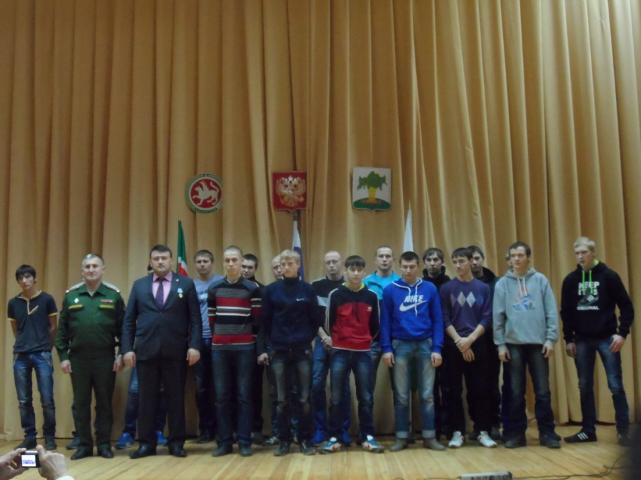
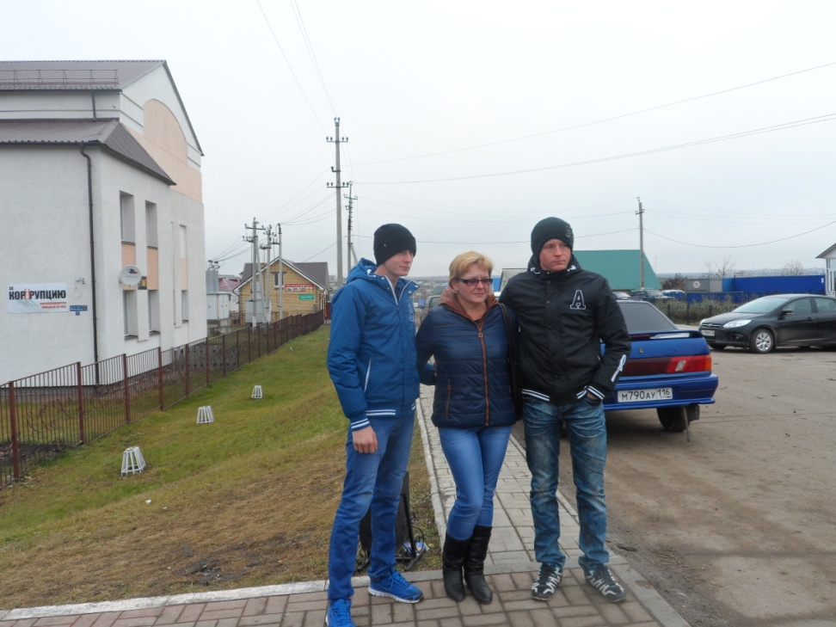
Проводы в ряды Вооруженных сил
Призывники района
Титова Ирина провожает сыновей на службу

Slide 8
Работа с обращениями граждан
В сельском поселении порядок рассмотрения обращений и приёма граждан осуществляется в соответствии с Федеральным законом от 2 мая 2006 года № 59-ФЗ “О порядке рассмотрения обращений граждан Российской Федерации”, Уставом сельского поселения, Положением об Исполнительном комитете сельского поселения и другими нормативными актами.
Приём граждан проводится Руководителем Исполнительного комитета еженедельно по вторникам с 8 до 12 часов.
За 2014 год в адрес Руководителя Исполнительного комитета поступило 27 письменных обращений граждан. Через интернет-приёмную портала муниципальных образований Республики Татарстан поступило 2 обращения. Ответы направлены адресатам с помощью почтовой и электронной связи.
Наиболее острыми и значимыми являются обращения по вопросам ТБО, водоснабжения, вопросы содержания и строительства дорог, вопросы по земельным участкам.

Slide 9
Земля и муниципальное имущество
Главным достоянием для сельской местности всегда являлась земля.
Общая площадь нашего поселения составляет - 1502 га, земли населенных пунктов - 168га, сельхоз. земли – 1327 га, земли промышленности - 7 ,
Т.е в количественном выражении 516 земельных участков и 370 объектов недвижимости (жилые и нежилые).

Slide 10
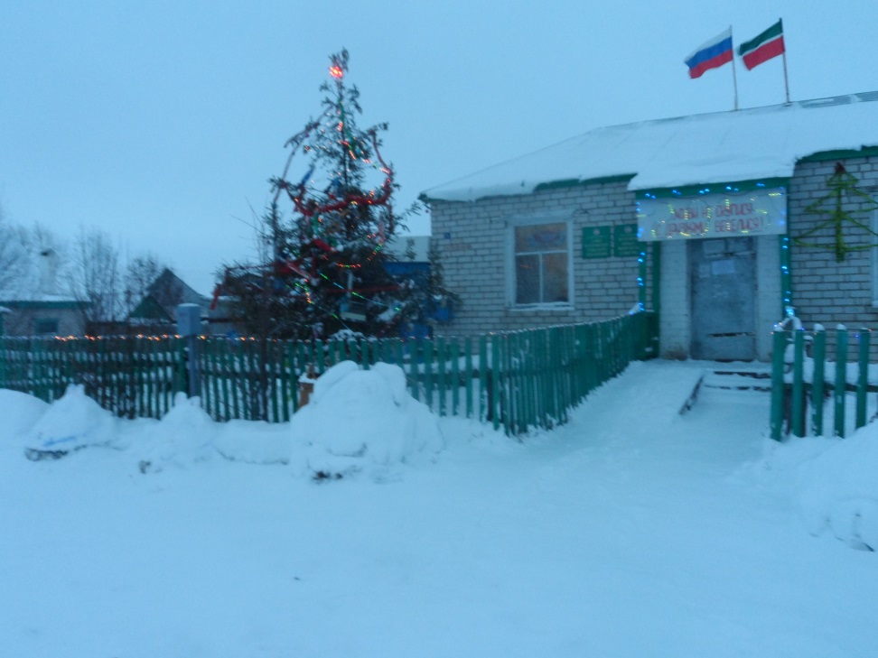
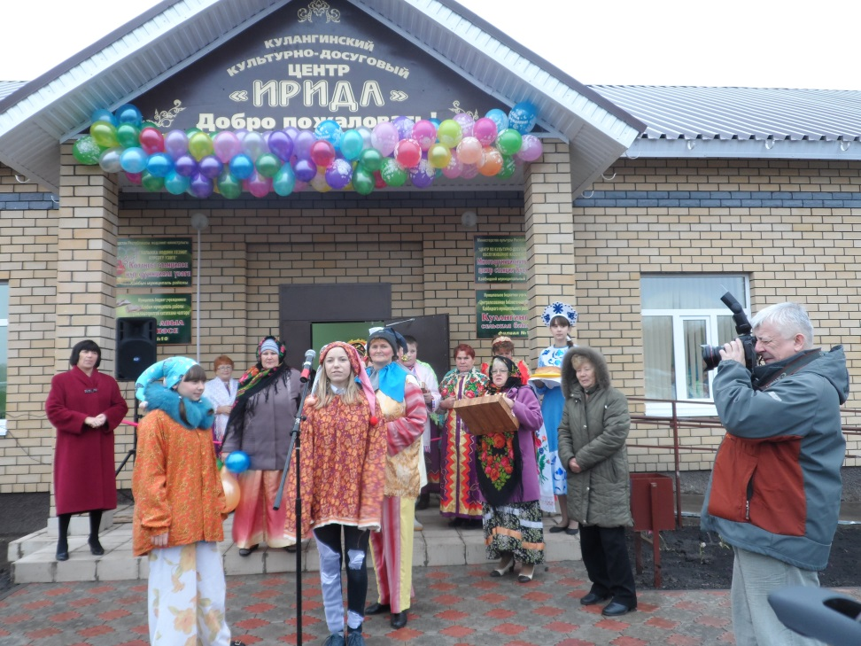
Имущество
Административное здание СП
ЦКДОН «Ирида»

Slide 11
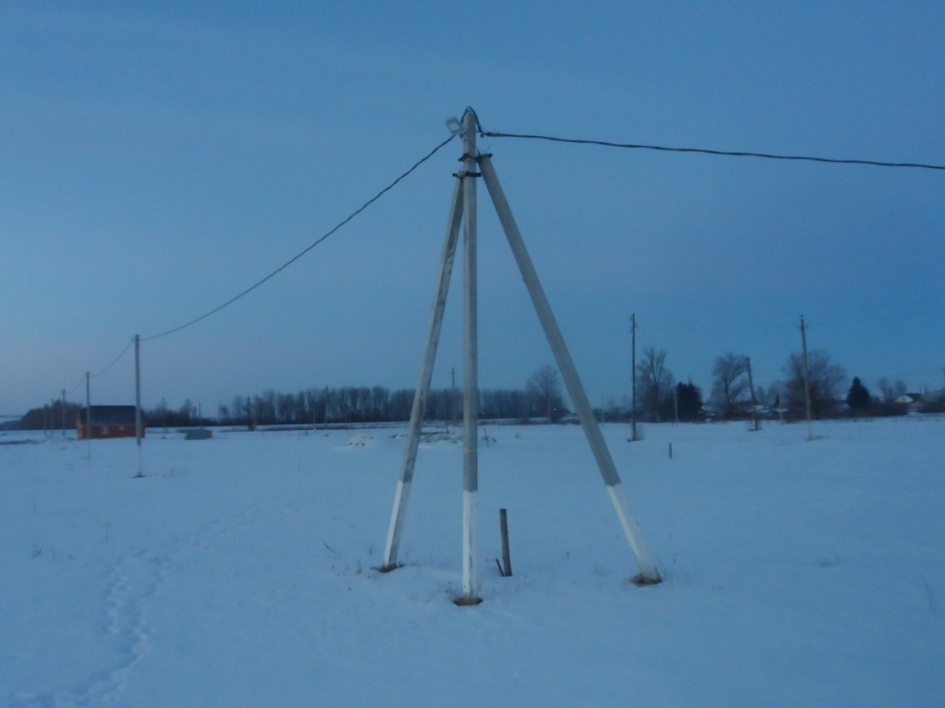
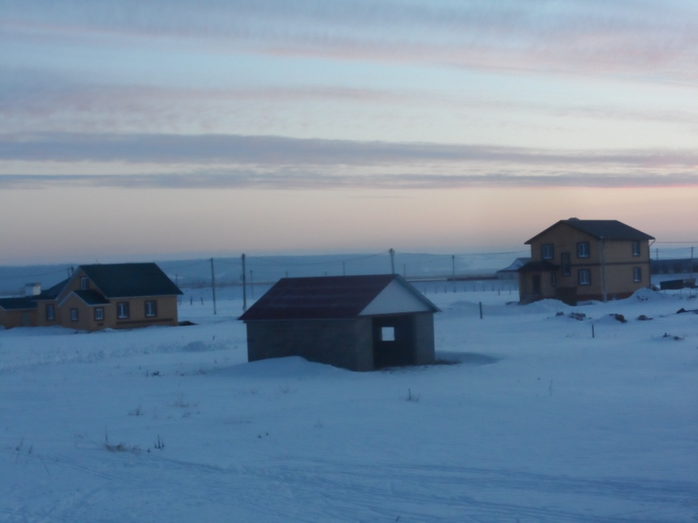
Земля и муниципальное имущество
Земля для многодетных семей
Участки, на которых не ведется строительство

Slide 12
Сельское хозяйство
Поголовье скота в личных подворьях
 | 2012 год | 2013 год | 2014 год
Всего КРС | 86 | 80 | 26
в том.числе коров | 16 | 13 | 8
Овцы всех пород | 15 | 35 | 18
Свиньи | 70 | 46 | 20
В 2014 году жителями нашего поселения было взято 9 кредитов ЛПХ на общую сумму 1 млн.775 тыс.руб.
С 2006 года, за 8 лет, всего было взято 96 кредитов ЛПХ на общую сумму 17 млн.361. тыс.руб.

Slide 13
Доходы от реализации сельскохозяйственной продукции с личного подсобного хозяйства по Кулангинскому сельскому поселению на 1 января 2015 года.
Молоко государству и на рынке |  |  |  | Мясо |  |  |  | Картофель |  |  |  | Прочие |  | Всего сумма | Кол-во дво-ров | Доход на 1 двор | Кол-во коров | Реализация на1 корову
Кол-во |  | Сумма |  | Кол-во |  | Сумма |  | Кол-во |  | Сумма |  | Сумма
за месяц | с нач.. года | за месяц | с нач.. года | за месяц | с нач.. года | за месяц | с нач.. года | за месяц | с нач.. года | за месяц | с нач.. года | за месяц | с нач.. года
700 | 10500 | 17500 | 213500 | 2500 | 19250 | 500000 | 4087500 | 500 | 10600 | 7500 | 128500 | 40000 (навоз,яйца,овощи , зелень) | 246000 | 4675500 | 177 | 26415 | 8

Slide 14
Наличие техники на территории Кулангинского сельского поселения
№ п/п | Наименование техники | Ед. измерения | 2013 год | 2014 год
1 | Трактора | Шт. | 9 | 13
2 | Грузовые автомобили | Шт. | 4 | 7
3 | Легковые автомобили | Шт. | 74 | 89
4 | мотоблоки | Шт. | 21 | 30
 | ИТОГО |  | 108 | 139

Slide 15
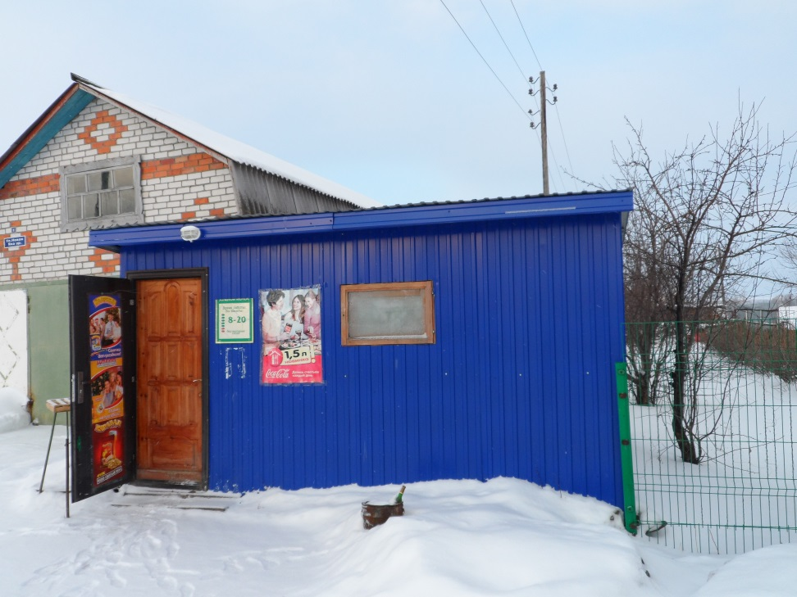
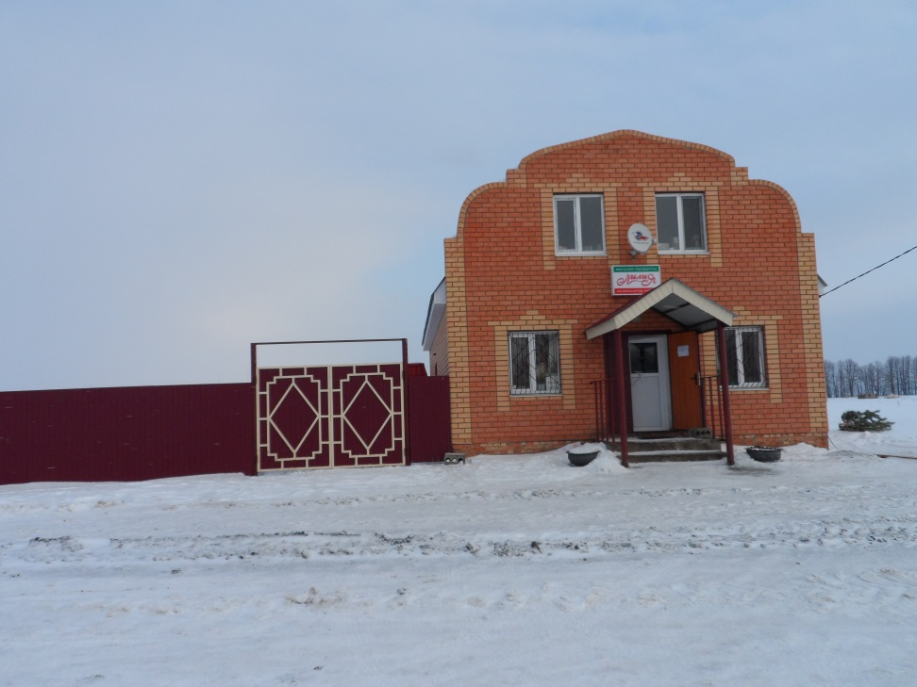
Магазины
КФХ Назмиев Р.А.
ИП Шамсутдинова Л.Т.

Slide 16
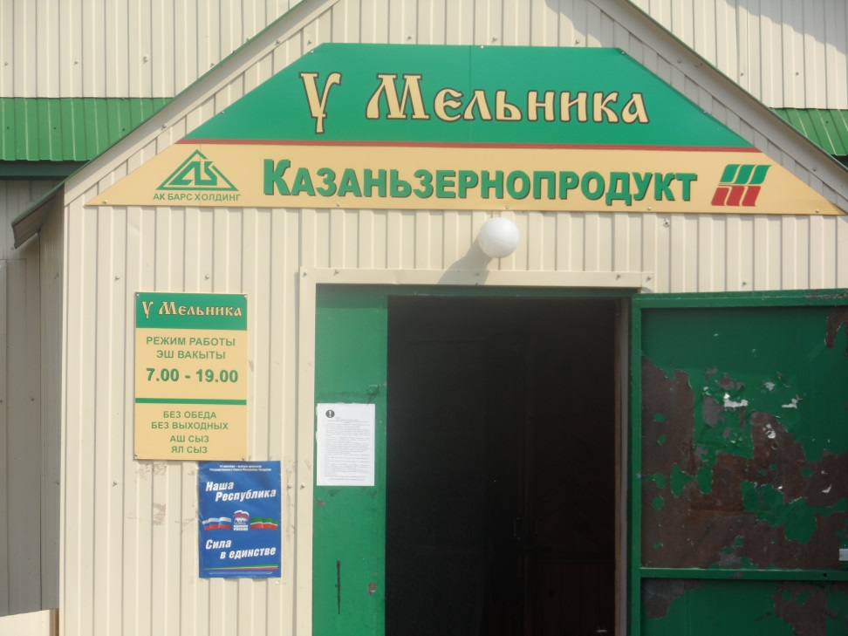
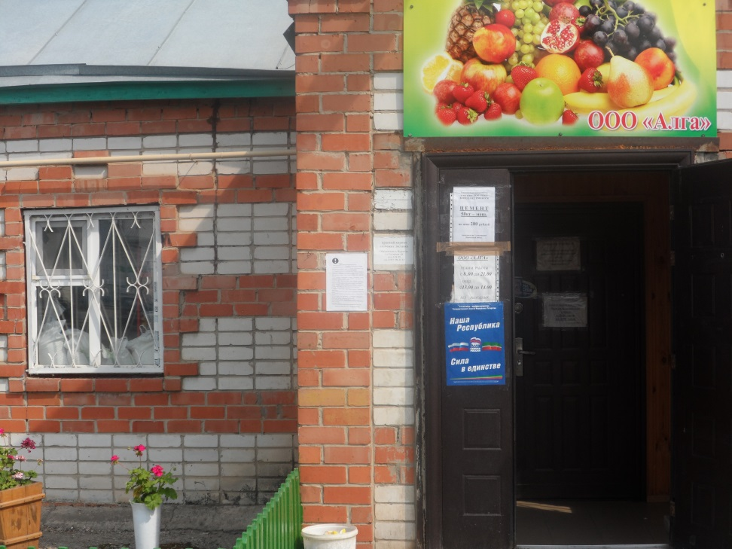
магазины
ОАО «Казаньзернопродукт»
ООО «Алга»

Slide 17
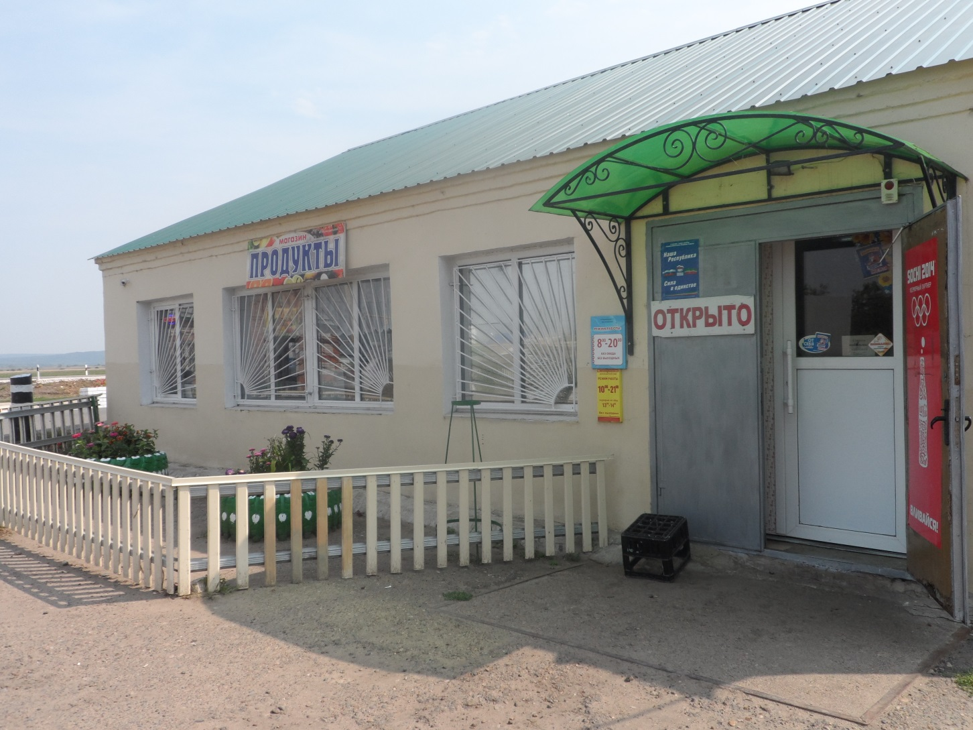
ИП Нурмухамедова Т.Г.

Slide 18
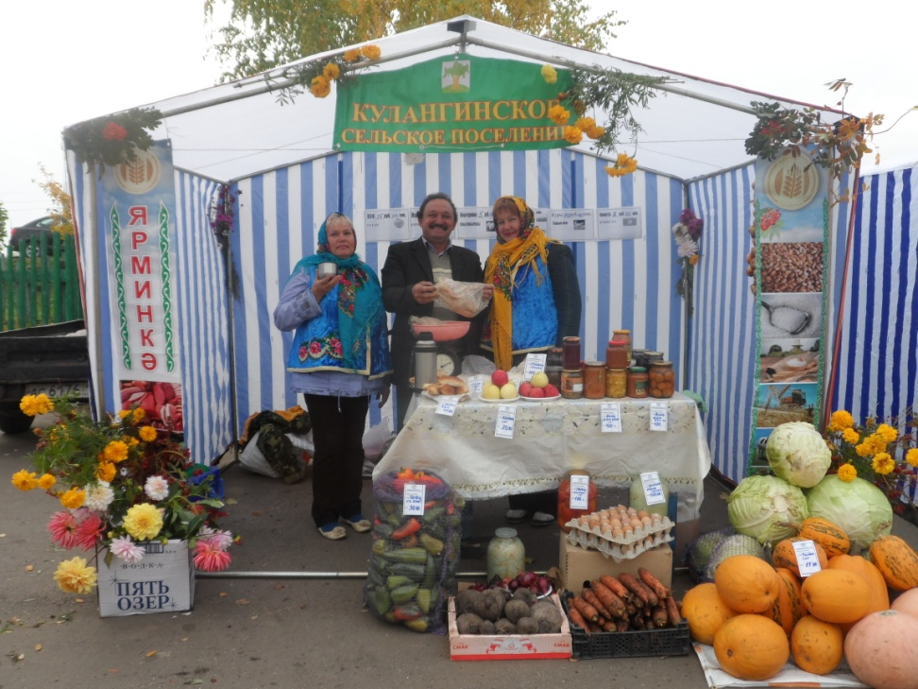
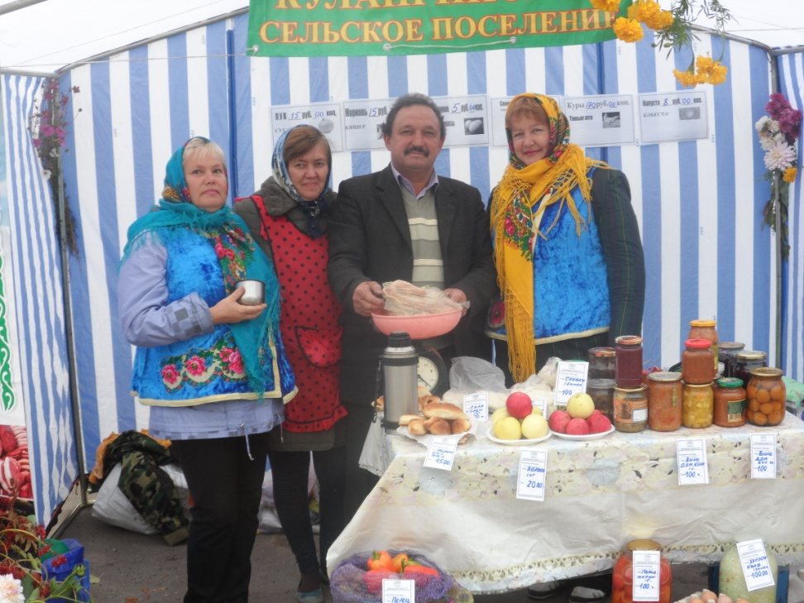
Наше участие на ярмарках

Slide 19
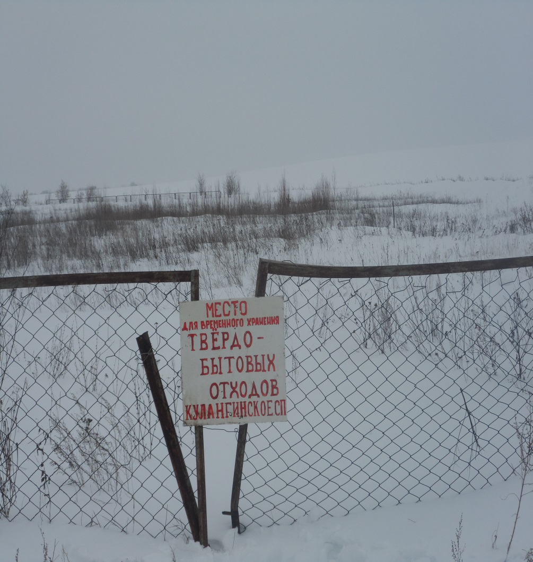
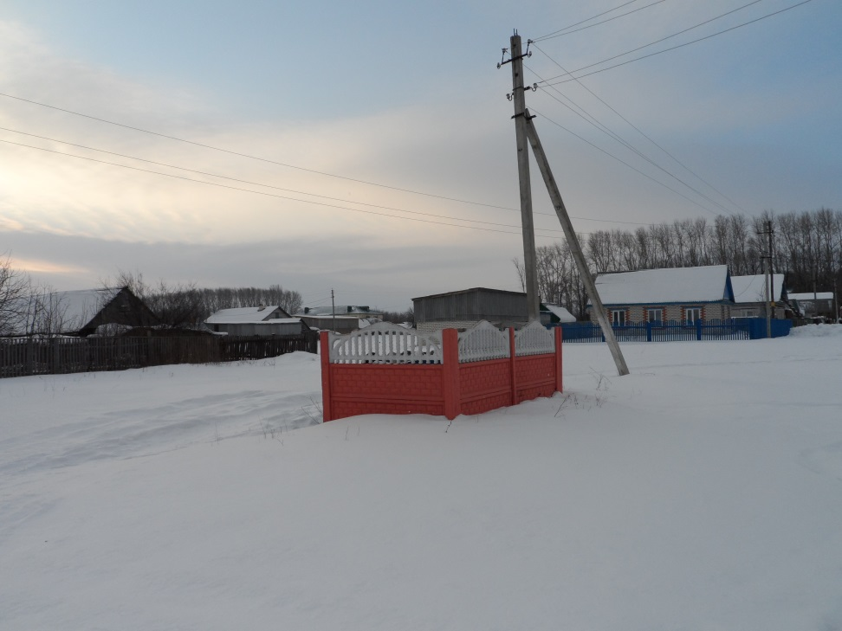
Благоустройство
Контейнерная площадка
Земельный участок для ТБО

Slide 20
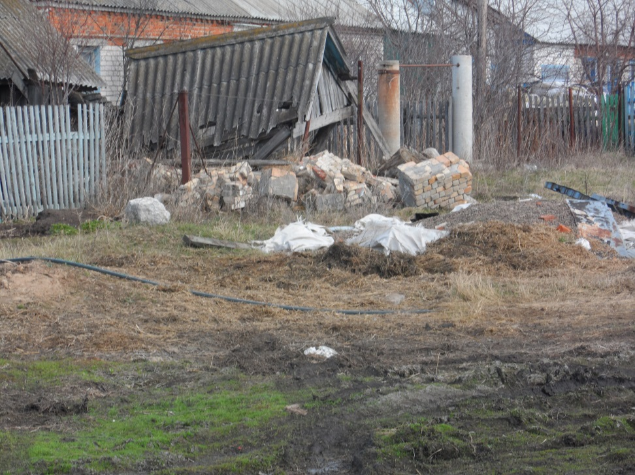
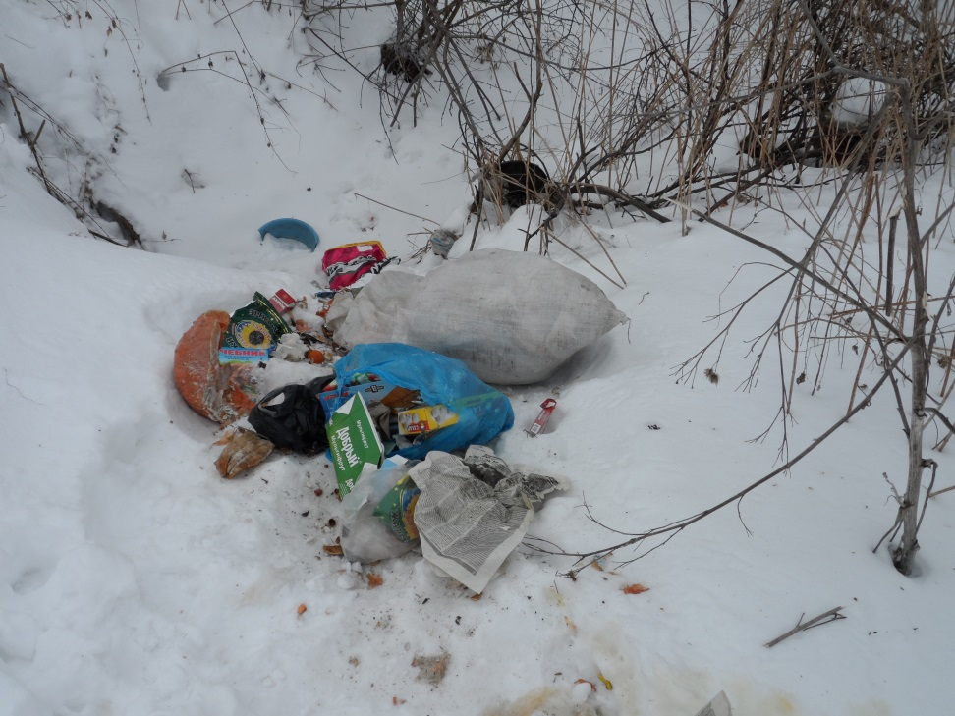
Благоустройство
Несанкционированная свалка
Свалка возле дома

Slide 21
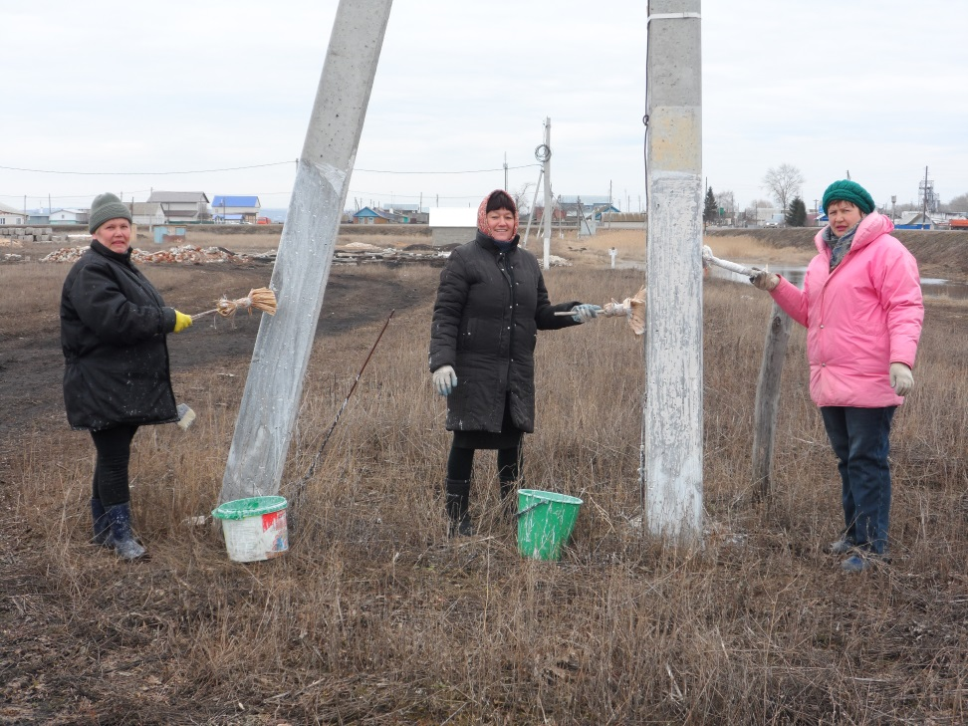
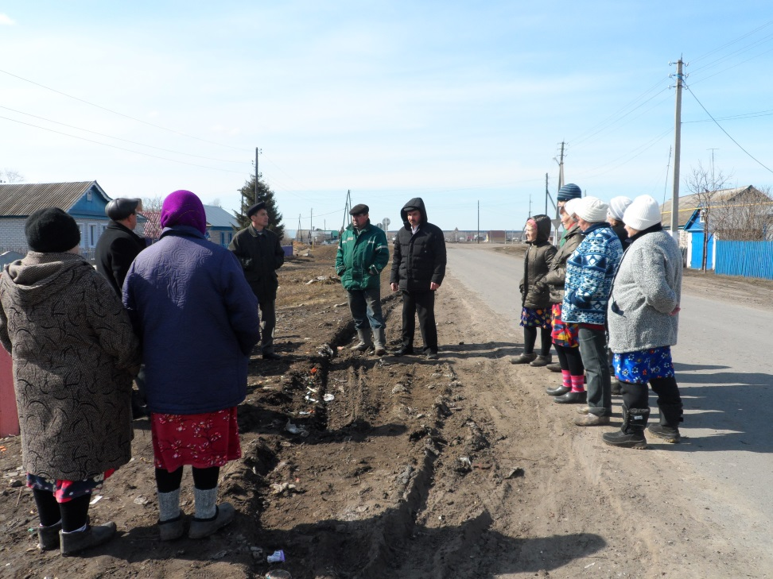
Благоустройство
Побелка столбов
Уборка мусора на улицах поселка ст.Куланга

Slide 22
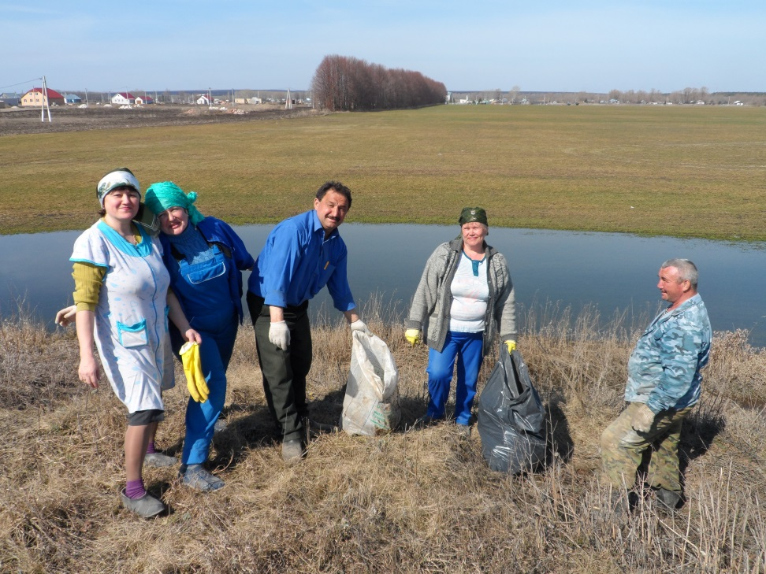
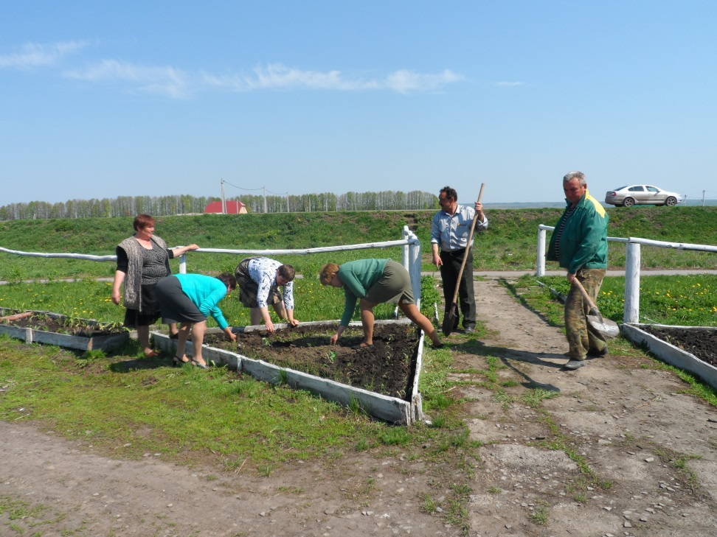
Благоустройство
Очистка дороги от мусора
Озеленение территории

Slide 23
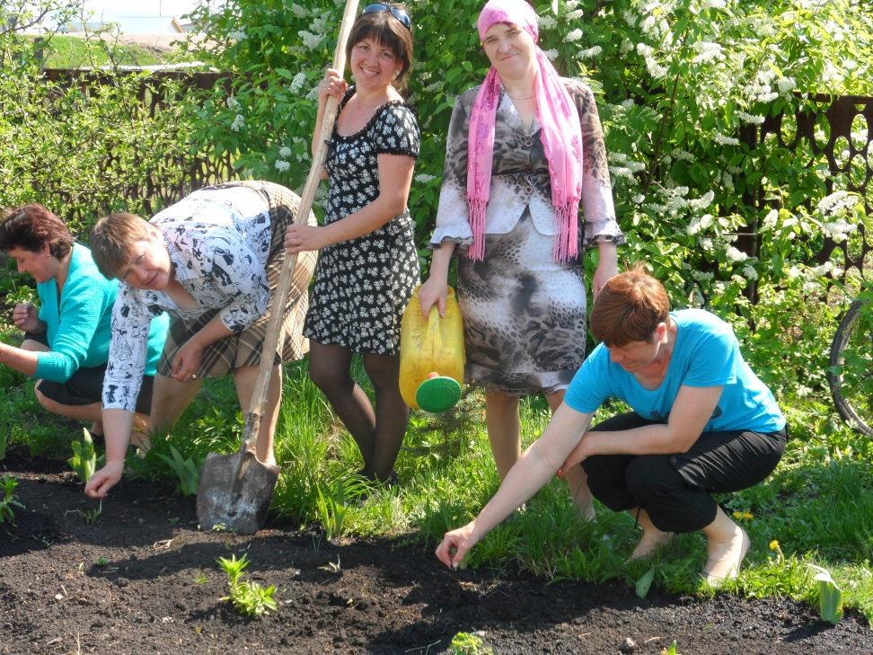
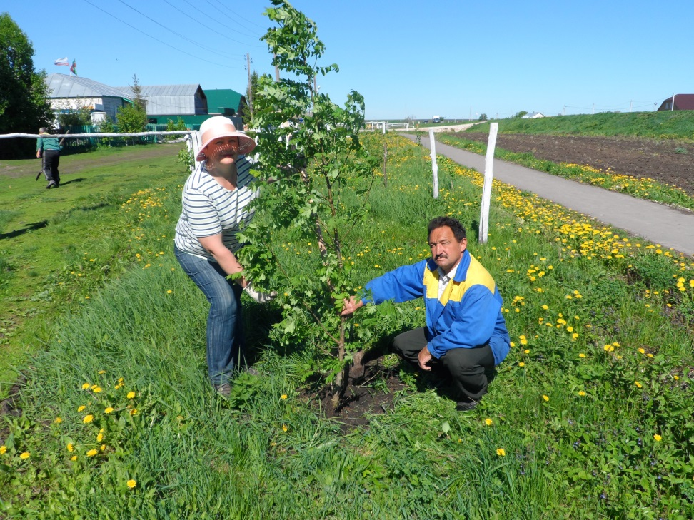
Благоустройство
Озеленение территории
Посадка деревьев

Slide 24
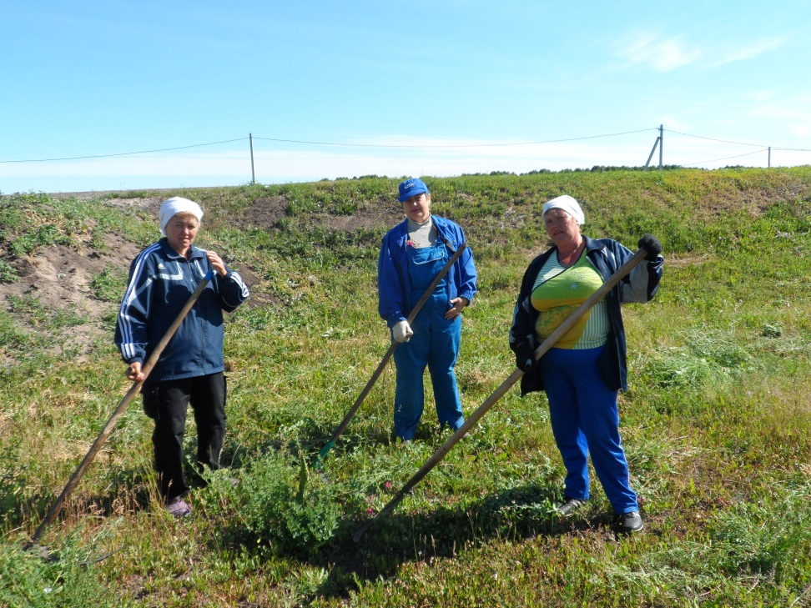
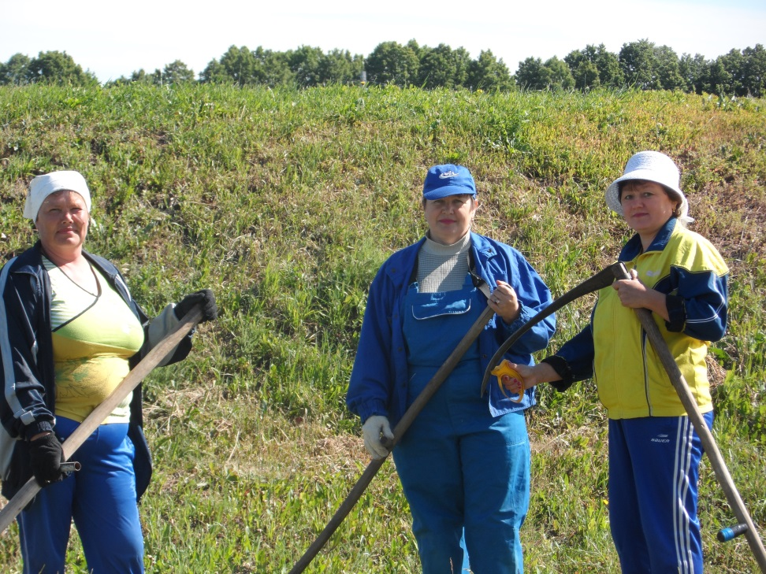
Благоустройство
Обкашивание дорог

Slide 25
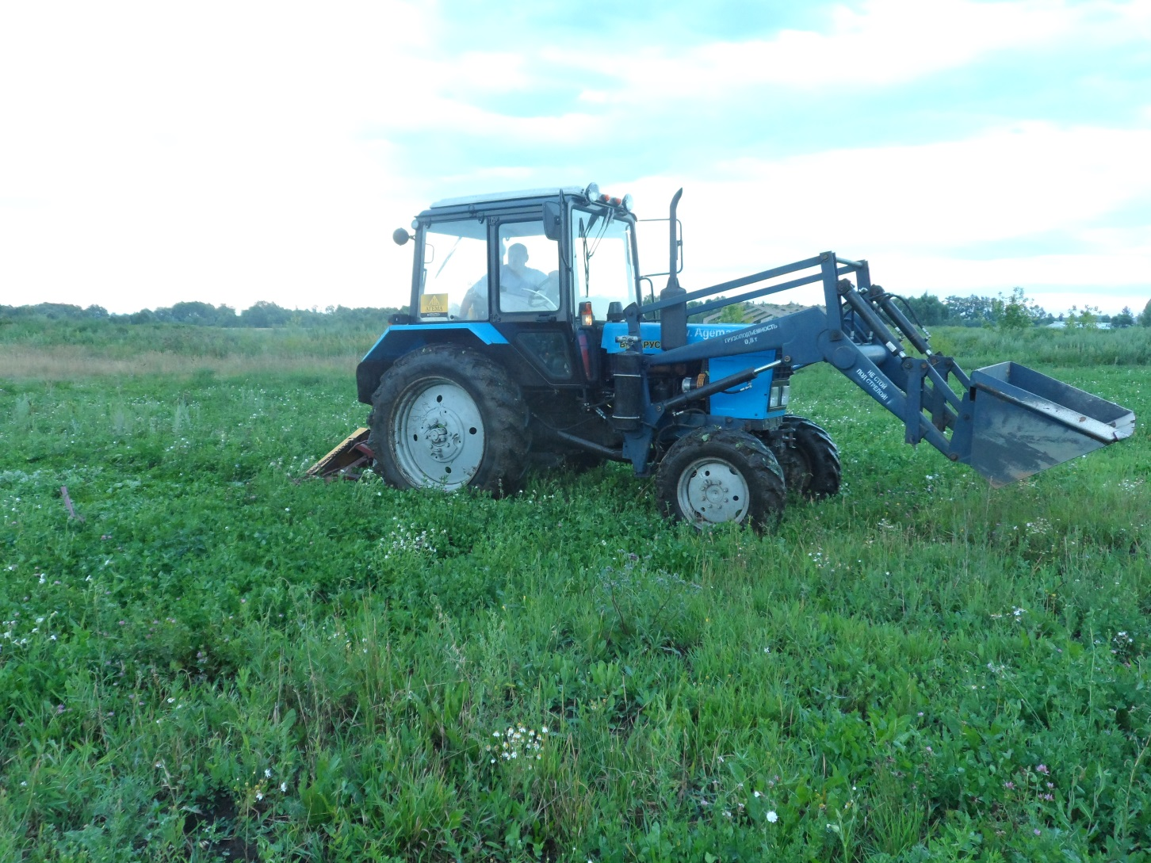
Благоустройство
Частный трактор

Slide 26
Средства на Русское кладбище
Приход | Расход
71 хозяйство Х 500 руб= 35тыс. 850 руб | На сумму 36 тыс. 850 руб.
1 чел. 200 руб. | Остаток денежных средств составляет 4 тыс 500 руб
1 чел. 200 руб.
За погребение 6 чел на сумму 5 тыс.500 р
Итого 41 тыс.350 руб

Slide 27
Средства на Мусульманское кладбище
Приход | Расход
На кладбище 7 чел на сумму 6 тыс 500 руб | Купили носилки 14 тыс. руб
На мечеть 75 тыс. 952 руб | Установили ворота 9 тыс. руб
в т.ч. от мечетей района 6 тыс 50руб | Перевозка блоков 11 тыс.500 руб
Спонсоры 45 тыс. 625 руб | Вывоз земли 16 тыс.руб.
19 чел на сумму 24тыс. 277 руб. | Работа крана по выгрузке сруба 3 тыс
 | Газ в квартире 1 тыс 831 руб
 | Документальные расходы 8 тыс. 362 руб
Итого:82 тыс. 452 руб. | 63 тыс. 393 руб.

Slide 28
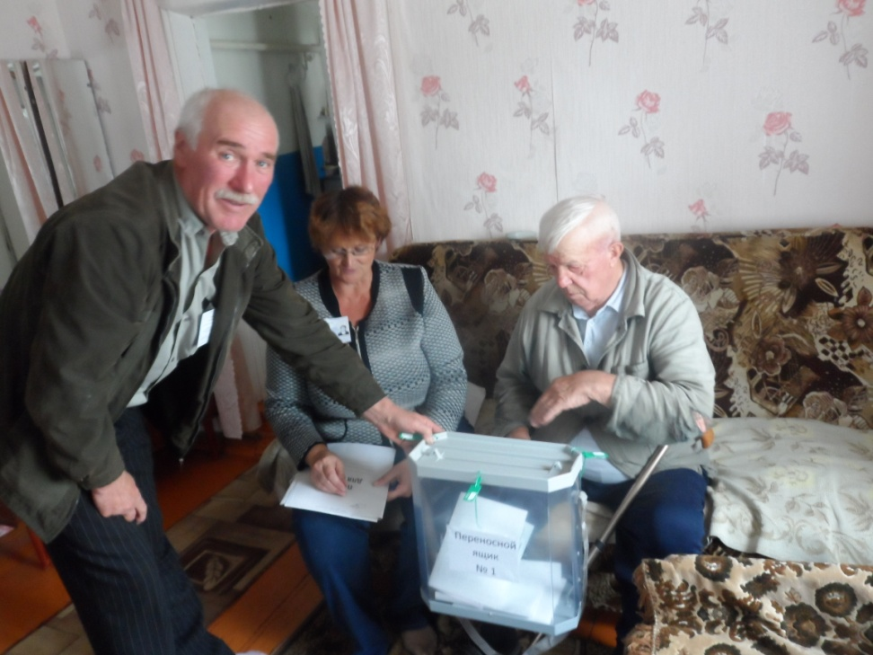
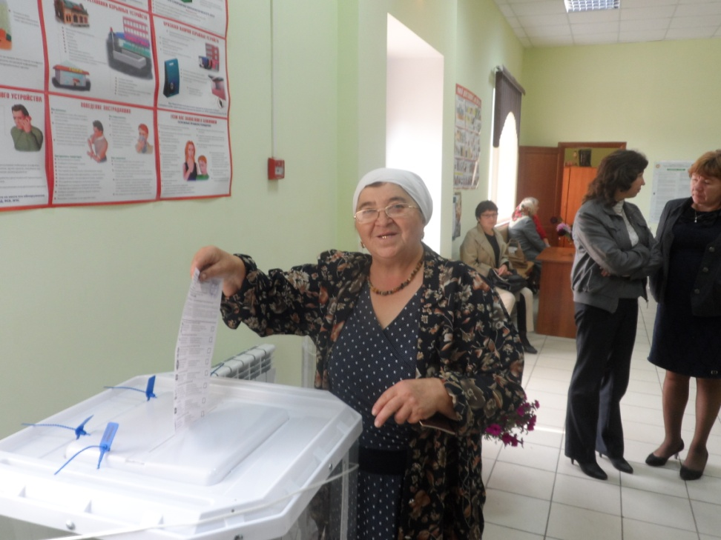
Выборы в Государственный совет
По нашему СП в списках значилось 431 избиратель. Приняли участие 429 жителей (99%) . "ЗА" проголосовало -427 избирателей (99,%), "ПРОТИВ"-2 избирателя (0,5%).
за «ЕДИНУЮ РОССИЮ» отдали свои голоса 84,2 % , по нашему району 98,38% наших избирателей.

Slide 29
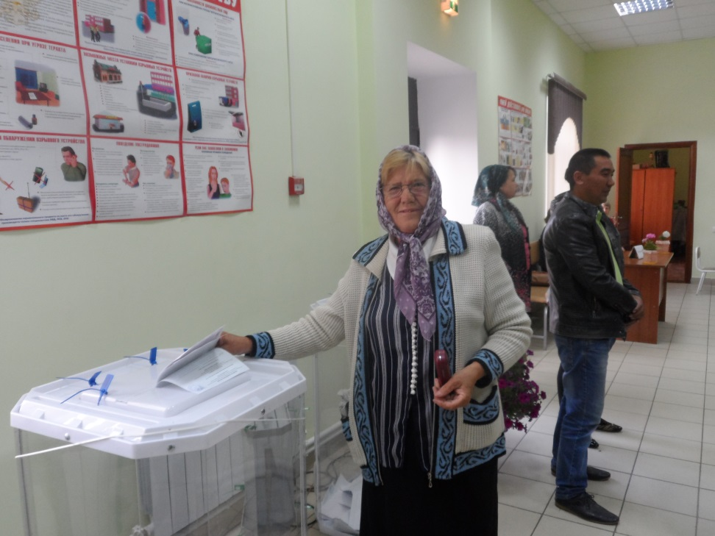
Референдум состоялся!
Избиратели голосуют
Предполагаемый расход средств самообложения
1.Контейнерные площадки 2 шт.-14800 руб
2.Хоз. помещения 2 шт. -93 тыс. 200 руб.
3.Татарское кладбище – 159 тыс. 704 руб.
4. Русское кладбище – 174 тыс.503 руб.
5.Вырубка деревьев на русском
кладбище – 20 тыс. руб.
-------------------
462 тыс. 207 руб
За работу 30% 132 тыс.662 руб
Оставшуюся часть средств планируем использовать на строительство фундамента часовни.
433 жителя Х 500 руб.= 216 тыс.500 руб.
216500 руб Х 4 = 866 тыс. руб. из Респ.бюджета
ИТОГО сумма с/обл. = 1 млн.82 тыс. 500 руб.
Собрано: 339 чел Х 500 р.= 169 тыс 500 руб
Осталось собрать 94 чел. = 47 тыс.руб.

Slide 30
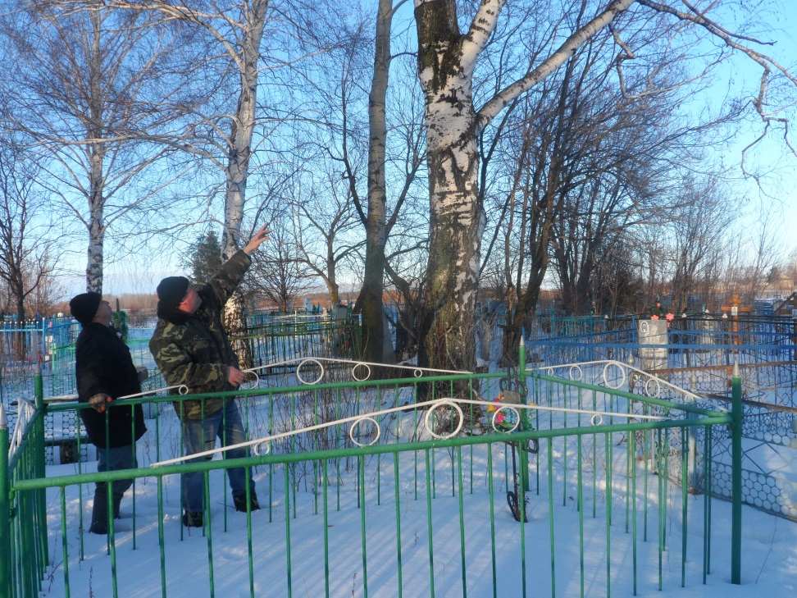
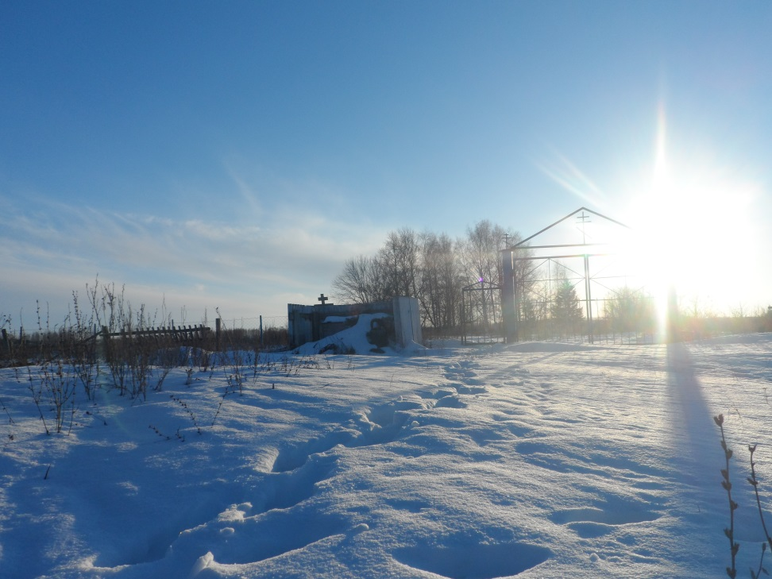
Вопросы референдума
Вырубка деревьев
На Русском кладбище

Slide 31
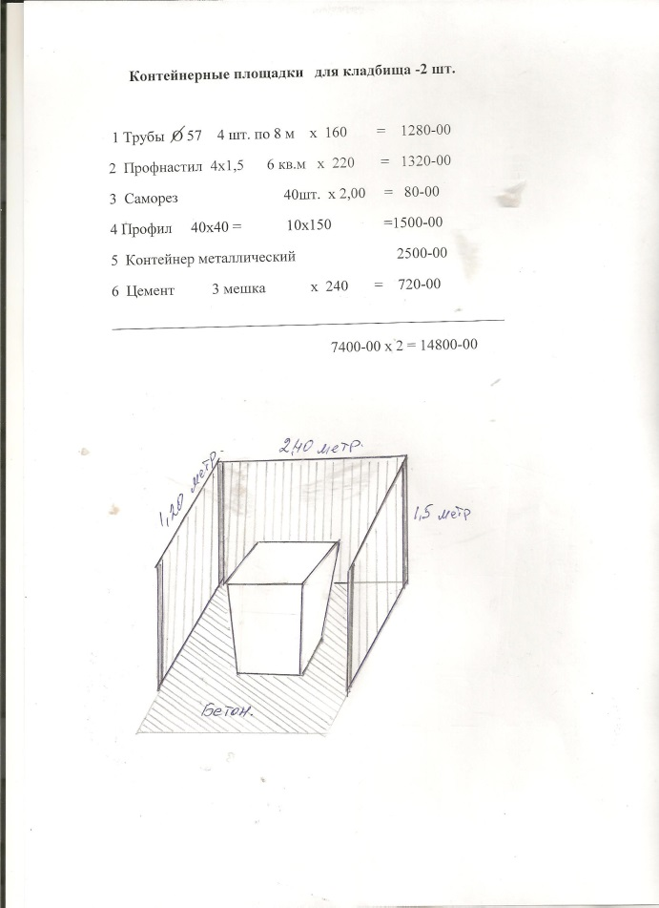
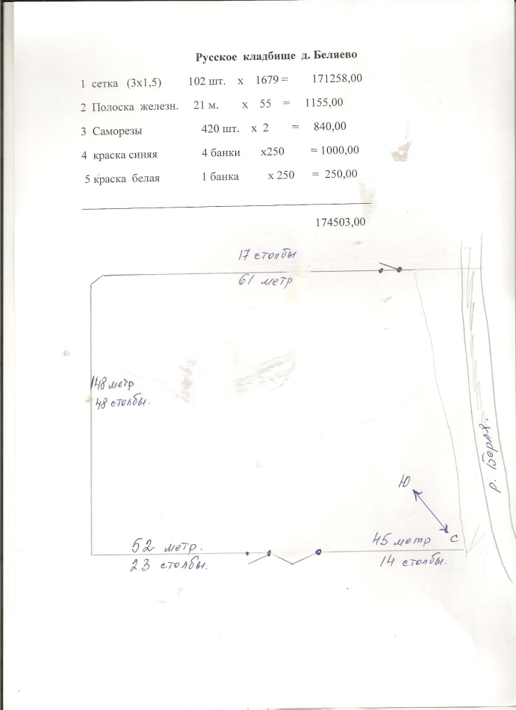
Вопросы референдума
Площадка для мусора
Русское кладбище д.Беляево

Slide 32
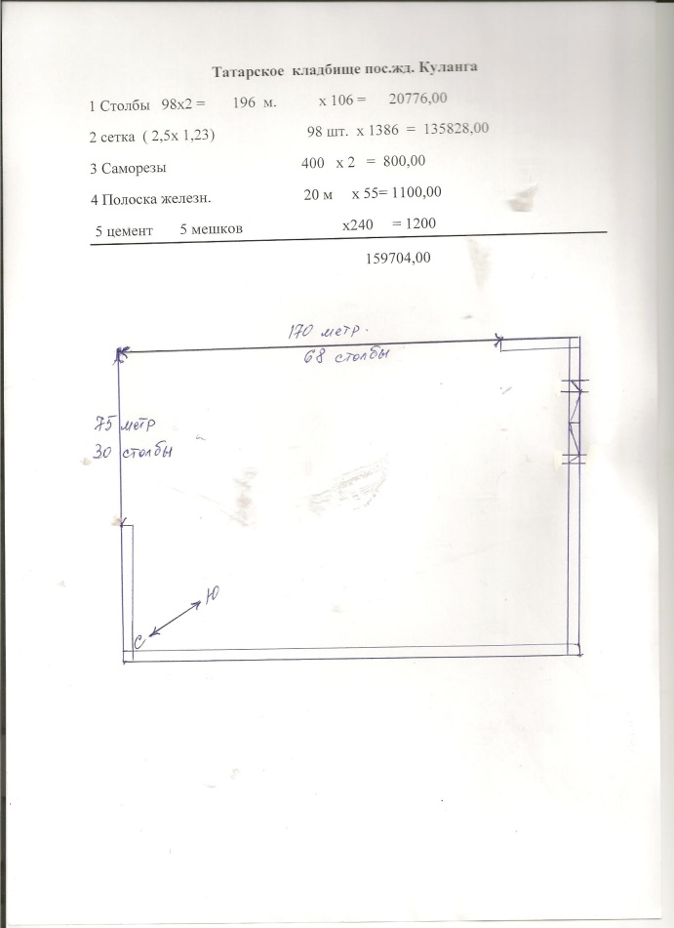
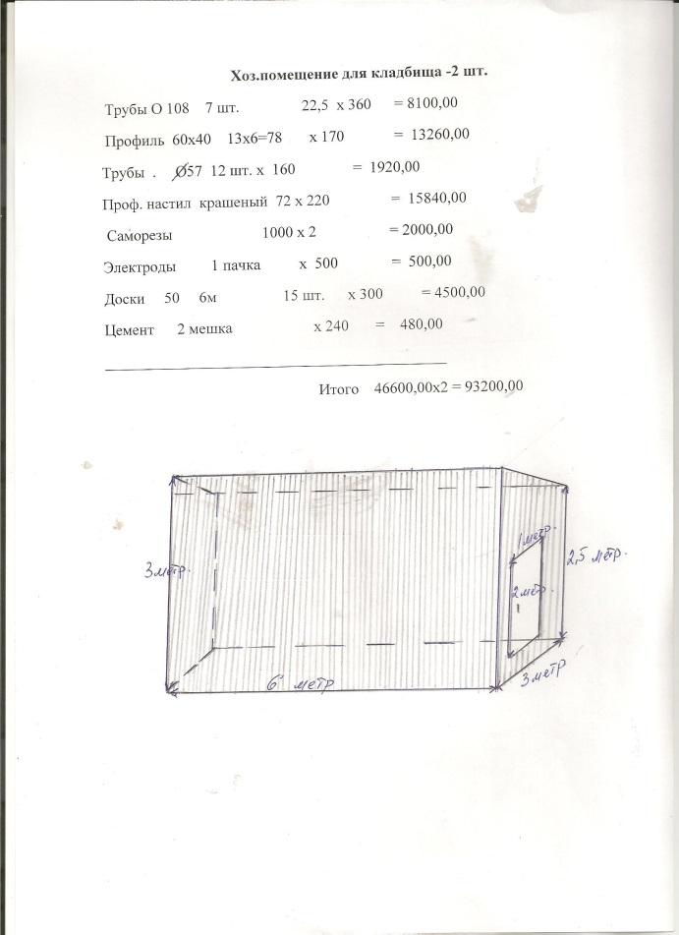
Вопросы референдума
Татарское кладбище ст.Куланга
Хоз. Постройки

Slide 33
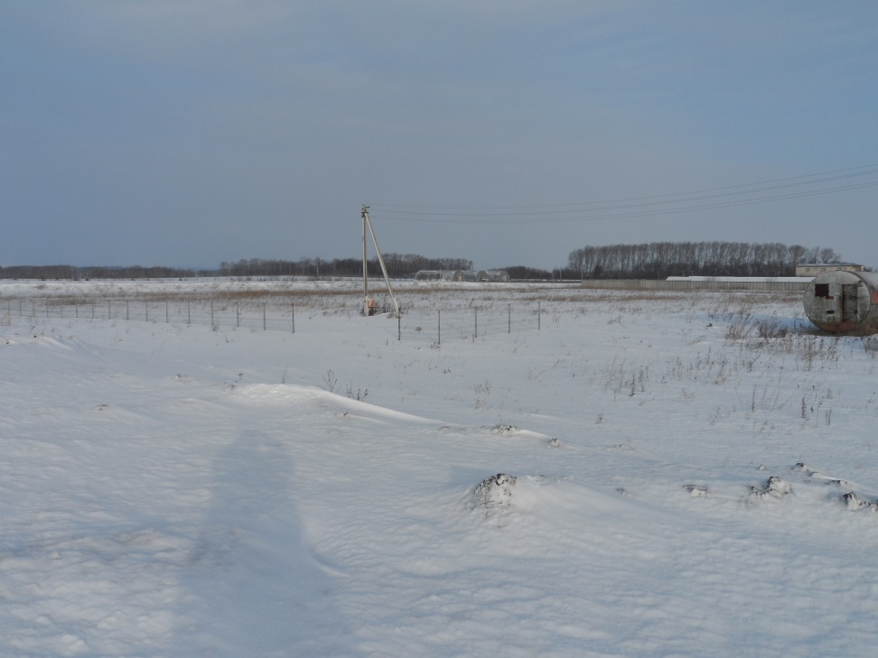
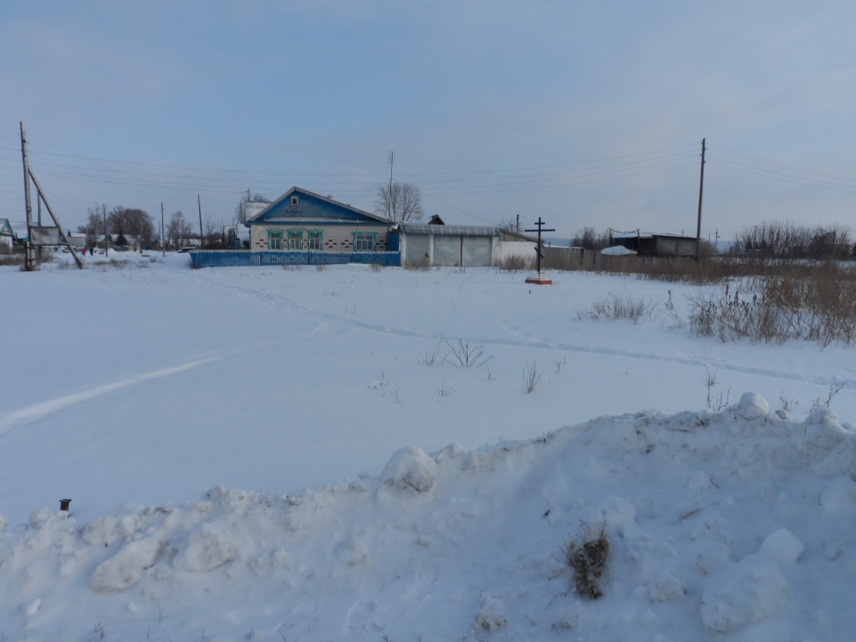
Вопросы референдума
Ограждение Татарского кладбища
Место строительства часовни

Slide 34
Списки жителей не оплатившие налог самообложения
Д. Беляево
1 Клишев Андрей Николаевич
2 Ефимова Альбина Григорьевна
3 Киселев Владимир Васильевич
4Корзаков Сергей Константинович
5 Гусинников Сергей Иванович
6 Клишев Евгений Николаевич
7 Клишев Николай Александрович
8 Пыжов Иван Матвеевич
9Шувалов Владимир Альбертович
10 Шувалова Татьяна Владимировна
11 Анисимова Людмила Александровна
12 Анисимов Николай Юрьевич
13 Тарасова Зоя Александровна
14 Тарасов Александр Николаевич
15 Бикчентаева Лидия Генадьевна
Пос.жд.ст. Куланга
1 Царьков Владимир Николаевич
2 Сиразидинова Марина Сергеевна
3 Тарасов Евгений Викторвич
4 Тарасов Николай Викторович
5 Шамсутдинова Айсылу Рафилевна
6 Шамсутдинов Рафиль Рифгатович
7 Шамсутдинова Лилия Талгатовна
8 Сафиуллин Рамиль Сабахович
9 Сафиуллин Реназ Рамилевич
10 Сафиуллина Гульгна Талгатовна
11 Халикова Зухра Рафкатовна
12 Халиков Артур Наилевич
13 Гилева Любовь Павловна
14 Ганиева Светлана Ивановна
15 Бадулина Регина Анатольевна
16 Бадулина Розалия Бургановна
17 Козлов Вячеслав Александрович
18 Козлов Евгений Александрович
19 Козлов Сергей Александрович
20 Тухбатуллин Наиль Мансурович
21 Зайцев Александр Николаевич
21 Зайцев Артур Александрович
22 Зайцева Рима Петровна
23 Зайцев Николай Петрович
24 Гусинников Валерий Иванович
25 Гусинникова Валерия Валерьевна
26 Сиразидинов Рафаиль Бурханович
27 Набиуллина Валентина Владимировна
28 Садреева Гулия Ильфатовна
29 Садреева Эльвира Ильфатовна
30 Токсарова Лилия Ильфатовна
31 Грошева Алевтина Владимировна
32 Грошев Михаил Сергеевич

Slide 35
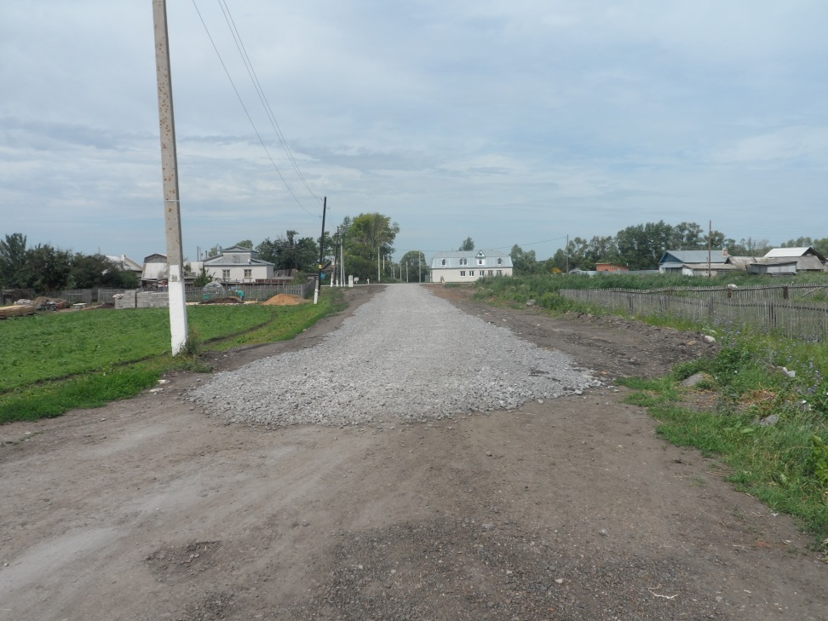
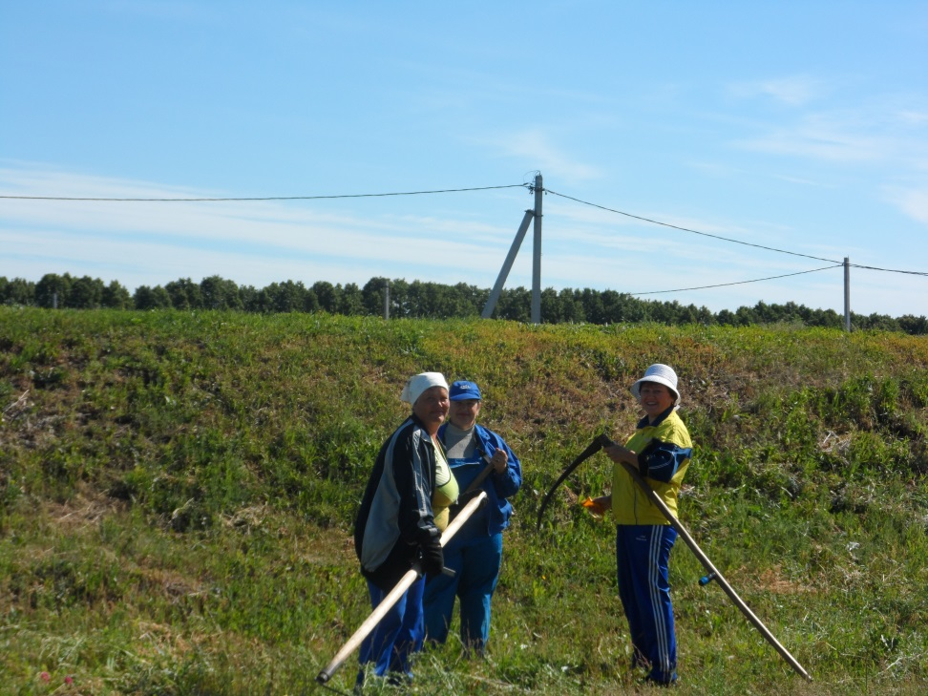
Дороги
Закладка дороги из щебня
Обкашивание дорог

Slide 36
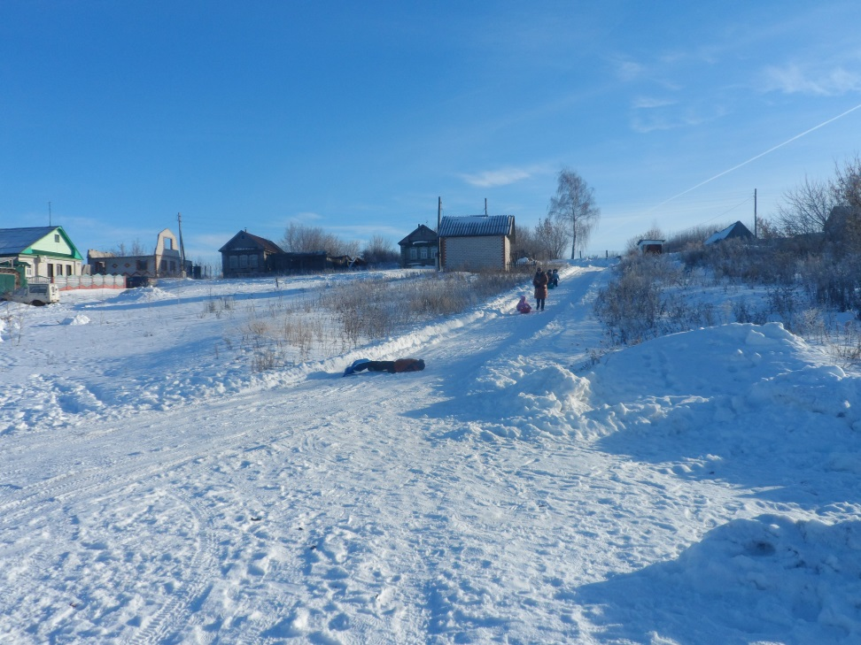
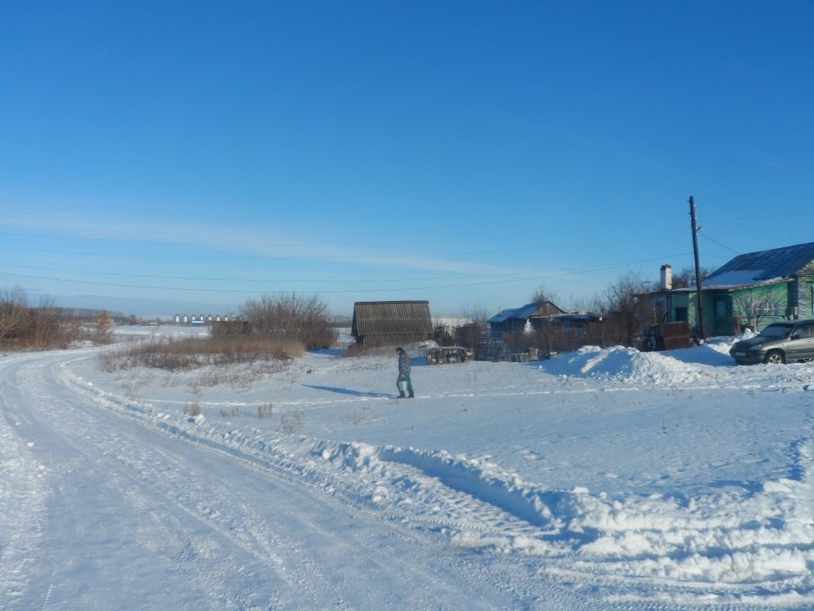
Очистка дорог от снега

Slide 37
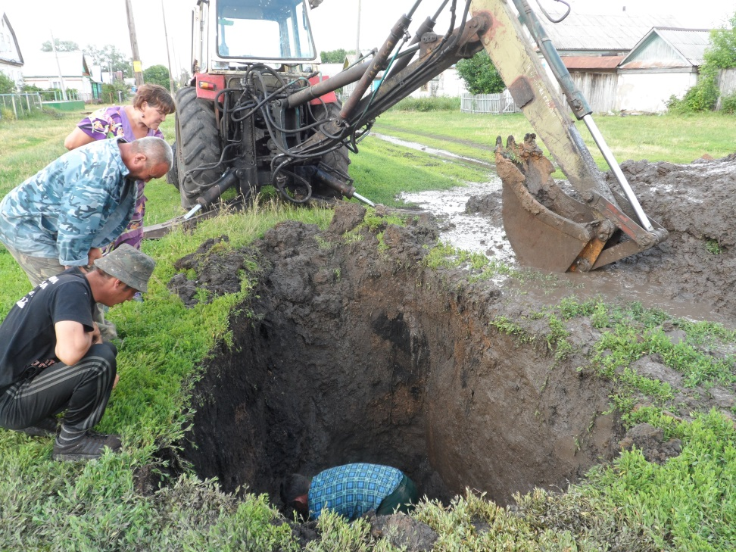
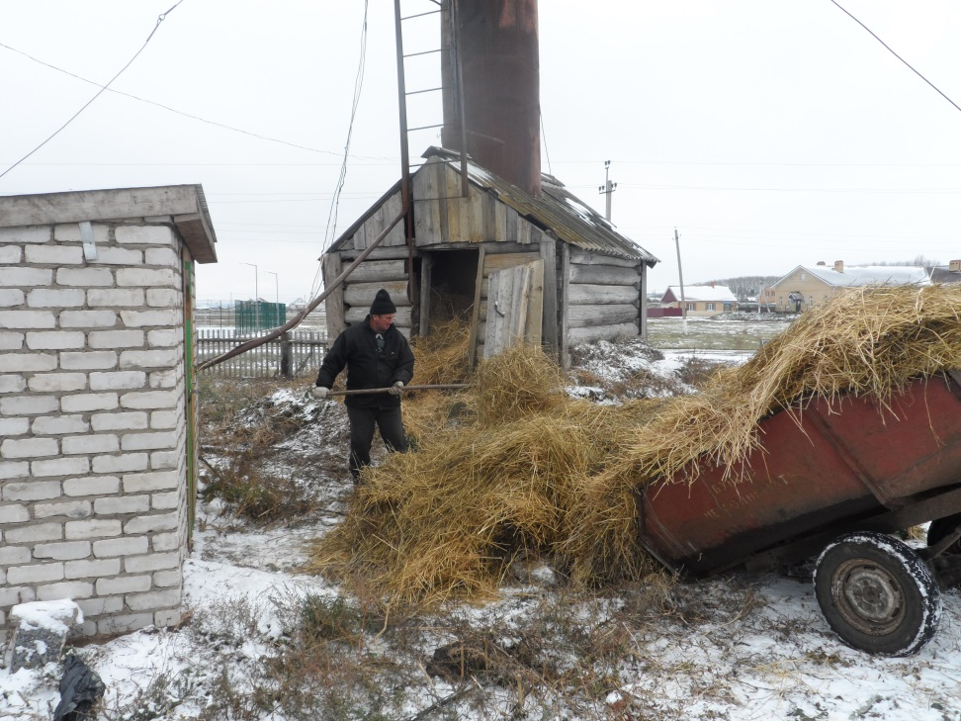
Водоснабжение
Ремонт водопроводной сети
Утепление водонапорной башни к зиме

Slide 38
Расходы на утверждение проектно-сметной документации:
 | Виды работ | Стоимость
1 | Анализ воды | 15 тыс. 766 руб
2 | Гидрогеологическое заключение | 51 тыс. руб.
3 | Разработка проекта санитарной зоны | 45 тыс руб.
4 | Сан. Эпидемиологическое заключение | 5 тыс. 662 руб
5 | Определение плотности потока родиации земли | 38 тыс. 484 руб
6 | Комплексное исследование почвы | 7 тыс. 150 руб.
 | Итого: | 163 тыс.062 руб.

Slide 39
Расходы на ремонт водонапорной башни:
Были также приобретены для ремонта скважин и водонапорной башни НАСОС ЭЦВ 10 на сумму 20 тыс 865 руб и счетчики воды на сумму 10 тыс 640 руб и полиэтиленовые трубы на сумму 6 тыс 80 ру., оплата за работу 5 тыс.руб. ИТОГО на сумму 42 тыс 585 руб.

Slide 40
Электроснабжение
Уличное освещение Кулангинского сельского поселения на 01.01.2015г
№п/п | Ф.И.О | Адрес | лампа | Мощность
 |  | Нижняя Куланга
 |  | По счетчику
1 | Никифоров А.В | ул. Широкая д.16 | ДРЛ-125 | 0,125
2 | Тихонов Н.И | ул. Широкая д.14 | ДРЛ-125 | 0,125
3 | Петров М.С | ул. Садовая 17 | ДРЛ-125 | 0,125
4 | Абросимов А.А | ул. Садовая д.3 | ДРЛ-125 | 0,125
5 | остановка | ул. Садовая 9 | ДРЛ-125 | 0,125
 | итого |  |  | 0,625

Slide 41
 |  | Беляево
 |  | По географическим часам
1 | Титова Т.А | ул. Красная д.1 | ДРЛ- 125 | 0,125
2 | Бердникова Т.И. | ул. Красная д.14 | ДРЛ- 125 | 0,125
3 | Рахимов Р.З | ул. Красная д.20 | ДРЛ- 125 | 0,125
4 | Рожкова А.Д | ул. Красная д.32 | ДРЛ- 125 | 0,125
 | итого |  |  | 0,50
 |  | По счетчику № 2
1 | Анисимов Ю.И. | ул. Красная д.29 | ДРЛ- 125 | 0,125
2 | Пелевин А.Г | ул. Красная д.46 | ДРЛ- 125 | 0,125
3 | Тарасов А.Н. | ул. Хуторскаяд.1 | ДРЛ- 125 | 0,125
4 | Анисимова З.И. | ул. Хуторская д.7 | ДРЛ- 125 | 0,125
5 | Яшина В.А. | ул. Красная д.47 | ДРЛ- 125 | 0,125
6 | Клишев А.Т | ул. Красная д.55 | ДРЛ- 125 | 0,125
7 | Клишев Е.А. | ул. Красная д.63 | ДРЛ- 125 | 0,125
8 | Добродухина С.А | ул. Красная д.67 | ДРЛ- 125 | 0,125
9 | Лапин Г.Л | ул. Красная д.81 | ДРЛ- 125 | 0,125
10 | Шувалова Т.В | ул. Красная д.97 | ДРЛ- 125 | 0,125
11 | ВНБ | Ул. Школьная д.1 | ДРЛ -125 | 0,125
 | итого |  |  | 1,375

Slide 42
 |  | пос.жд.ст.Куланга
 |  | По счетчику №1
1 | Абдулхаева С.Д. | ул.Мирная,1 |  | ДРЛ- 125 | 0,125
2 | Калимуллин З.Р. | ул. Светлая д.1 |  | ДРЛ- 125 | 0,125
3 | Мустафин Р.М | ул. Светлая д.4 |  | ДРЛ- 125 | 0,125
4 | Козлов А.М. | ул. Солнечная д.9 |  | ДРЛ- 125 | 0,125
5 | Марков В.Ю. | ул. Мирная д.5 |  | ДРЛ- 125 | 0,125
6 | Яшина В.А. | ул. Светлая д.12 |  | ДРЛ- 125 | 0,125
7 | Гарафутдинов Ф.Ф | ул. Солнечная д.2 |  | ДРЛ- 125 | 0,125
8 | Ганиев А.Ю. | ул. Светлая д.27 |  | ДРЛ- 125 | 0,125
9 | Митин С.В. | ул. Светлая д.16 |  | ДРЛ- 125 | 0,125
10 | Замалутдинова Р.С | ул. Дорожная д.3 |  | ДРЛ- 125 | 0,125
11 | ИП Шарапова Л.Р. | ул. Светлая д.22 |  | ДРЛ- 125 | 0,125
12 | Федоров Ю.Н. | ул.Солнечная д.3 |  | ДРЛ-125 | 0,125
13 | Мечеть | Ул.Шоссейная |  | ДРЛ-125 | 0,125
 | итого |  |  |  | 1,625
 |  | По счетчику №3
1 | Сагдиев А. | Ул.Шоссейная д.24 |  | Светодиодные | 0,60 | ДРЛ- 125 | 0,125
2 | Ибрагимова Н.К. |  | Ул.Шоссейная д.22 | Светодиодные | 0,60
3 | Валиуллин В.М. |  | Цветочная, д.11 | Светодиодные | 0,60
4 | Набиуллин Р.Р. |  | Ул.Новая | Светодиодные | 0,60
5 | Мингазов Н.Н. |  | Ул.Новая | Светодиодные | 0,60
6 | Замалутдинова Р.Г. |  | Ул.Молодежная | Светодиодные | 0,60
7 | Камалутдинов Р.Н | ул.Молодежная д.11 |  | Светодиодные | 0,60
8 | Клуб | Шоссейная д.30 |  | Светодиодные | 0,60
 | итого |  |  |  | 4,8

Slide 43
 |  |  | По географическим часам
1 |  | Хайруллин А.Г | ул.Цветочная д.7 | ДРЛ- 125 | 0,125
2 |  | Фунтова Н.М. | ул.Цветочная д.1 | ДРЛ- 125 | 0,125
3 |  | Федоров Ю.Н. | ул. Молодежная д.4 | ДРЛ- 125 | 0,125
4 |  | Замалетдинов Р.В | ул. Шоссейная д.11 | ДРЛ- 125 | 0,125
5 |  | Хикматуллина Т.Ш | ул. Шоссейная д.9 | ДРЛ- 125 | 0,125
6 |  | Медова Л | ул. Шоссейная д.7 | ДРЛ- 125 | 0,125
7 |  | Булатов Р.Ш. | ул. Линейная д.1 | ДРЛ- 125 | 0,125
8 |  | Мустафина Г.Р. | ул. Новая д.3 | ДРЛ- 125 | 0,125
9 |  | Набиуллина В.В. | ул. Шоссейная д.3 | ДРЛ- 125 | 0,125
10 |  | Мусифуллина Д.В | ул. Шоссейная д.13 | ДРЛ- 125 | 0,125 | 0,125
 |  |  | По счетчику
 | 11 | Габитов З.З | Ул.Вокзальная д.7 | ДРЛ-125 | 0,125
12 |  | Царьков В.Н | Ул.Вокзальная д.3 | ДРЛ-125 | 0,125
53 |  | итого |  |  | 1,5
39 |  | итого | По счетчику |  | 7,05
14 |  | итого | По географическим часам |  | 1,75
 |  |  |  |  | 8,8

Slide 44
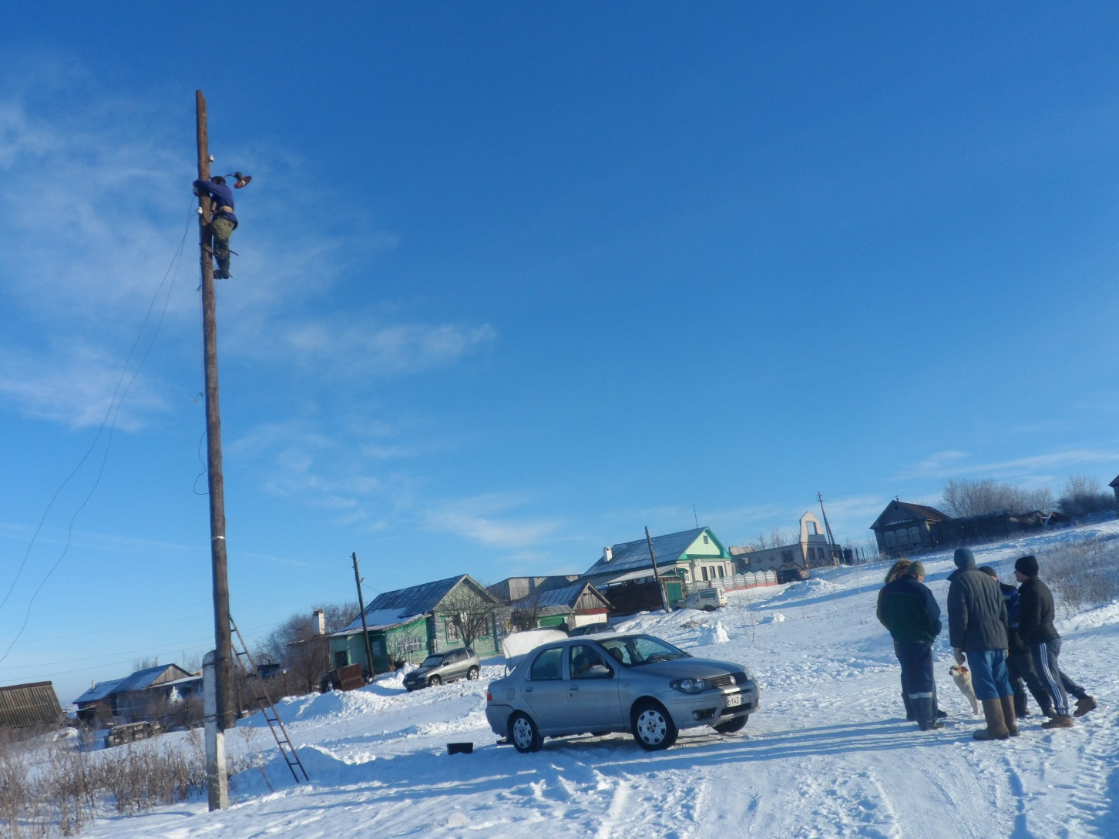
Электроснабжение

Slide 45
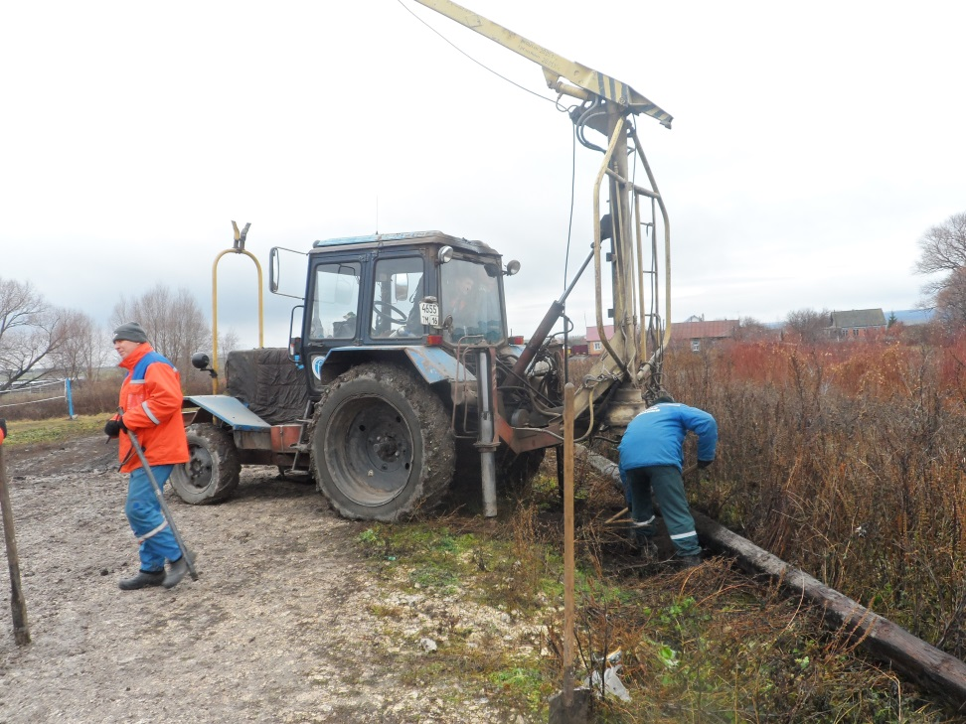
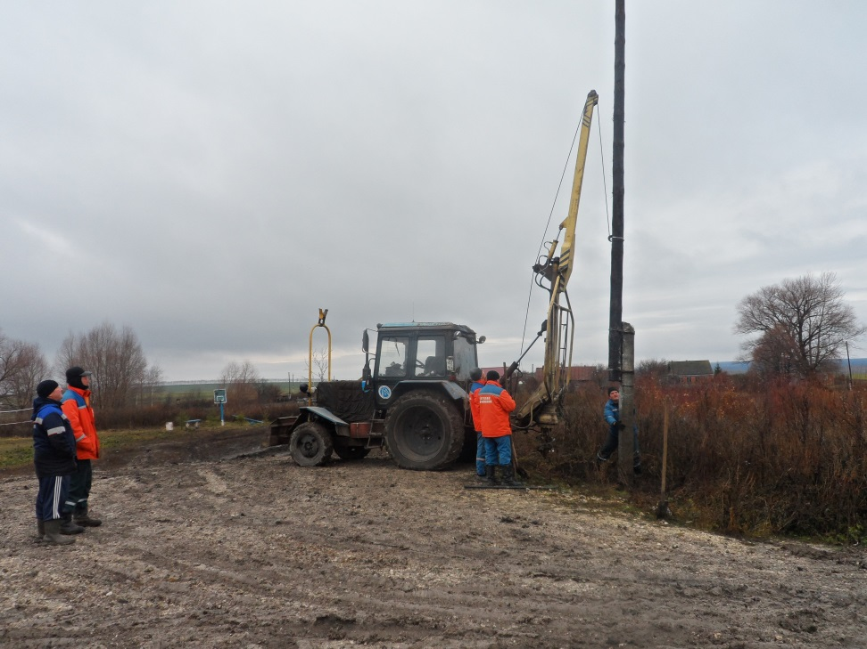
Электроснабжение
Замена столбов в д.Н.Куланга

Slide 46
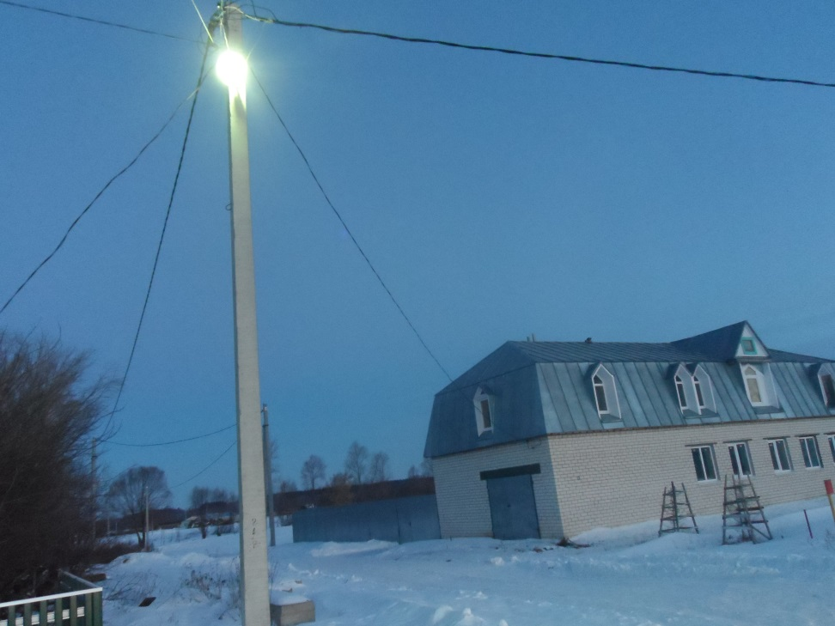
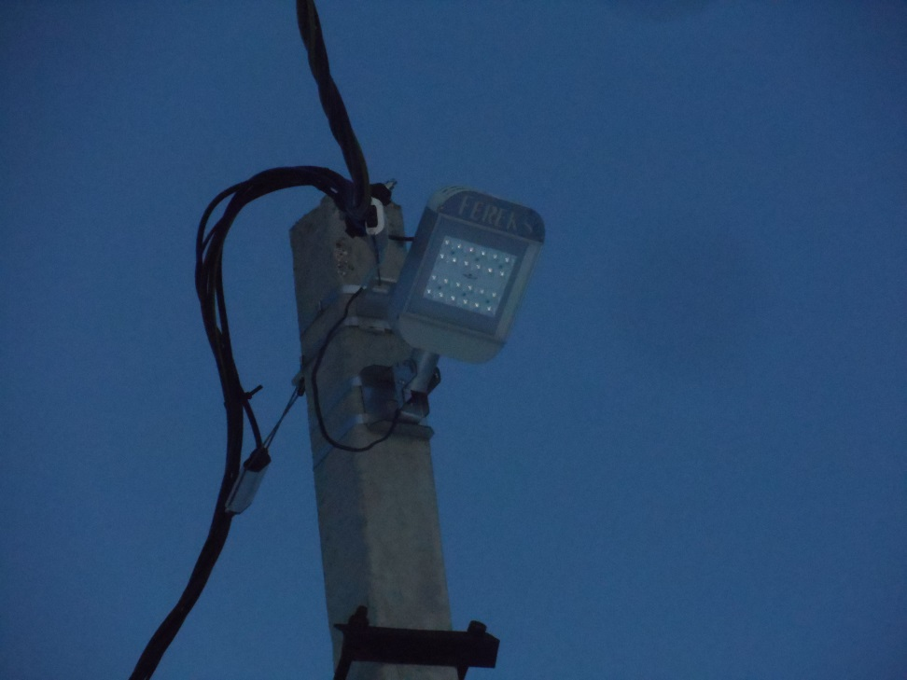
Электроснабжение
Установка новых светильников

Slide 47
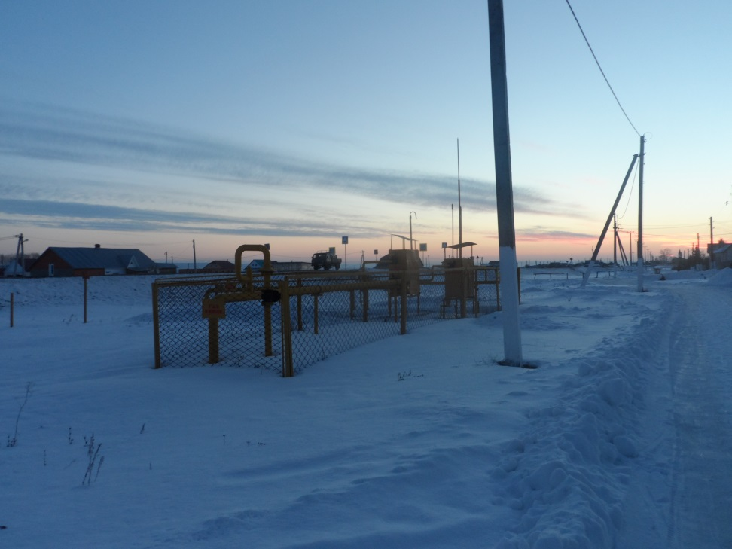
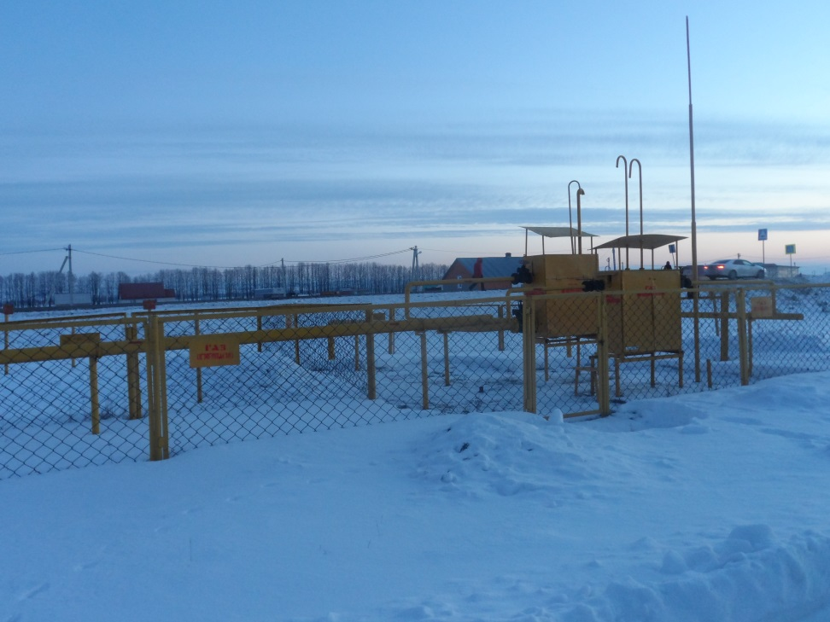
Газоснабжение
Газовое оборудование

Slide 48
Связь
Наименование | ст.Куланга | д.Беляево | д.Н.Куланга | Итого
Телефон | 77 | 20 | 6 | 103
Интернет | 71 | 28 | 4 | 103
ТВ Летай | 35 | 18 | - | 53

Slide 49


Кулангинское почтовое отделение
Настоящее
Будущее

Slide 50


Помощь руководителей других организаций
Строительство мечети
Очистка тальника

Slide 51


Спонсорская помощь
День пожилых людей
9 мая

Slide 52


Культура
Ансамбль «Радуга»
Мероприятие в библиотеке

Slide 53


Новое строительство

Slide 54


Новостройки
Кулангинский элеватор
Мечеть

Slide 55


Новостройки
Открытие спортивной площадки
Открытие ветеринарного пункта

Slide 56
БЮДЖЕТ
СЕЛЬСКОГО
ПОСЕЛЕНИЯ

Slide 57
Доходная часть бюджета за 2014 год
Наименование доходов | План на год | Факт на год | % исполнения за отчетный период
Налог физ. лиц | 386,0 | 398,0 | 103
Налог на имущество физ. лиц | 62,0 | 70,5 | 114,0
Земельный налог | 205,3 | 401,2 | 195,0
Аренда земли | 175,0 | 32,2 | 18,0
Единый сельхоз. налог | 5,0 | 4,5 | 90,0
Продажа земли | 0 | 2,5 | 250,0
Прочие доходы от платных услуг Гос.пошлина Штрафы | 72,8 3,0 2,0 | 138,2 7,3 4,7 | 190,0 243,0 235,0
Всего собственных доходов | 911,1 | 1059,1 | 116,2
Безвозмездные поступления (дотации) | 400,0 | 400,0 | 100
Итого | 1311,1 | 1459,1 | 111,3

Slide 58
Расходная часть бюджета 2014 года
Расходы | План на 2014 год | Факт на 2014 год | Исполнено в 2014 году
Совет | 614,1 | 614,1 | 100,0
Исполнительный комитет | 454,6 | 454,6 | 100,0
Налог на имущество, налог на земли | 8,0 | 8,0 | 100,0
Содержание ОУПП (налог на имущ.) | 31,5 | 31,5 | 100,0
Тех. Надзор ОУПП | 24,0 | 24,0 | 100,0
-Уличное освещение | 118,8 | 118,8 | 100,0
- Водонапорная башня | 24,8 | 24,8 | 100,0
Благоустройство | 277,1 | 277,1 | 100,0
Повышение квалификации | 3,8 | 3,8 | 100,0
Прочие расходы по благоустройству | 270,3 | 270,3 | 100,0
Содержание счетной палаты | 18,0 | 18,0 | 100,0
Централизованная бухгалтерия | 157,1 | 157,1 | 100,0
РВК (военкомат) | 71,5 | 71,5 | 100,0
Пособия по социальной помощи населению | 18,5 | 18,5 | 100,0
Проект ген. плана Кулангинского СП | 99,9 | 99,9 | 100,0
Прочие расходы | 215,4 | 215,4 | 100,0
Всего | 2407,4 | 2407,4 | 100,0

Slide 59
Бюджет на 2015 год.
Доходная часть.
Наименование доходов | План на 2015
Налог на доходы физических лиц | 72,0
Земельный налог | 200,0
Налог на имущество | 60,0
Аренда земли, имущества | 0
Единый сельхоз. налог | 7,0
Доходы от оказания платных услуг Госпошлина Доходы от использования имущества Штрафы и денежные взыскания | 0 3,0 2,0 4,0
Итого собственных доходов | 348,0
Дотации | 825,3
Всего | 1173,3

Slide 60
Расходная часть бюджета на 2015 год.
Наименование расходов | План на 2015 год
Совет поселения | 397,0
Исполнительный комитет | 340,0
Межбюджетные трансферты | 18,0
Благоустройство | 222,3
В том числе уличное освещение | 128,0
Прочие расходы по благоустройству | 94,3
Централизованная бухгалтерия | 118,2
РВК (военкомат) | 77,8
Итого | 1173,3

Slide 61
Выполнение планов за 2014 год
Мероприятия на 2014 | Исполнитель | Исполнение
1 По требованию Роспотребнадзора подготовить документации по ВНБ ,(построить будку для скважины и ограждения , д. Н. Куланга , установить приборы учета воды и покрасить башни для обоих ВНБ, для ВНБ д. Беляево – заменить скважинные трубы на полиэтиленовые диаметром 63 ) | Исполком Кулангинско го СП | 1.Документация подготовлена, заключение получено 2.В д.Беляево заменены трубы и установлен счетчик 3.Работы в д. Н.Куланга не выполнены, из-за проблем оформления земельного участка. Решение суда вышло, оформление документов находятся в стадии завершения. Работы будут продолжены в 2015 году.
2 Продолжить работу по уличному освещению в д. Беляево – протянуть пятый провод 180 м и установить счета учета таймера времени, д. Н.Куланга - протянуть пятый провод 600 м , установить счета учета таймера времени, ст. Куланга – завершить замену ВЛ-10квт. До Кулангинского ХПП , установить новый КТП вместо КТП –19 для ул. Новая, Молодежная, Цветочная , Шоссейная | Исполком Кулангинского СП | 1.Работы по уличному освещению в д.Беляево включены в план 2015 года, по программе РТ 2.Работы в д.Н.Куланга полностью завершены 3. Работы в на ст.Куланга полностью завершены
3 Завершить оформление и сдачу документации мусульманского кладбища для дальнейшего использования. | Исполком Кулангинского СП | Работа выполнена
4 Благоустроить территорию для временного хранения ТБО | Исполком Кулангинского СП | Работа выполнена
5 Восстановление уличного освещения на сумму 215000 рублей по программе РТ | Район | Работа выполнена

Slide 62
6 Строительство модульного офиса ветеринарной службы стоимостью 2200 тыс.рублей (программа РТ) | район | Работа выполнена
7 Ремонт котельных объектов социального назначения - замена котлов в школе -122,2 тыс.рублей(программа РТ) | Район | Выполнение работ перенесено на 2015 год
8 подготовка проекта водоснабжения ст. Куланга для включения в программу «Чистая вода» 10000 ,0 тыс.руб. (программа РТ) | Район | Работа выполнена
9 Продолжить работу по озеленению тротуаров и дорог | исполком Кулангинского СП | Работа выполнена и в дальнейшем будет продолжена
10 Завершение строительства универсальной спортивной площадки около школы стоимостью 1725,0 тыс.рублй | район | Работа выполнена
11 Подготовка генерального плана поселения | Исполком Кулангинского СП | В стадии завершения
12 Заменить в водопроводной сети до ул. Мирная трубы на трубы большего диаметра | Исполком Кулангинского СП, ХПП,район | Устранено
13 Установить дополнительный столб уличного освещения по ул. Садовая напротив остановки автобуса | Исполком Кулангинского СП | Работа выполнена
14 Строительство детской площадки в детсаде | Кайбицкий рыбхоз | Строительство начато и будет продолжено.
15 Решить вопрос о перемещении здания почты | район | Вопрос решен. Перемещение почтового отделения планируется в ближайшее время.

Slide 63
Исполнение заданий установленных районом за 2014 г.
№ | СП | План | Исполнитель | Срок исполнения | Исполнение
12 | Кулангинское СП | 1. Изучить состояние водопровода по ул. Мирная от Кулангинского ХПП и решить наиболее оптимальные пути обеспечения водоснабжением | Муглиев И.Ф. Нигматзянов Ф.Т. | До 01.06.2014 г. | Устранено .
 |  | 2. Устройство щебеночного покрытия по ул. Молодежная ст. Куланга | Макаров А.Н. | До 01.09.2014 г. | Работы перенесены на 2015 год
 |  | 3. Анализировать остатки дивидендов за земельные паи и провести окончательный расчет | Каюмов Р.Ш. | 01.04.2014 г. | За паи 2014 г. получили мукой и зерном
 |  | 4. Продолжить работы по благоустройству кладбищ, установке гидрантов, обратить внимание на более качественную подготовку отчетов Глав СП | Нигматзянов Ф.Т. | В течение года | Правоустанавливающие документы по кладбищам готовы. Работы будут продолжены в 2015 году. Дополнительные гидранты будут установлены в 2015 году.
 |  | 5. Улучшить взаимодействие с административной комиссией в плане поддержания чистоты и порядка, безнадзорного выгона скота и собак, а также брошенного транспорта | Нигматзянов Ф.Т. | В течение года | Находится постоянно на контроле. Рейд 1 раз в месяц.
 |  | 6. Обратить внимание начальника РЭС Ясавиева Н.Ш. на неудовлетворительное состояние электрических столбов по окраине д. Беляево | Ясавиев Н.Ш. | До 01.06.2014 г. | Частично заменили столбы, осталось еще в обеих концах деревни Беляево. Деревья частично спилены. Работы по устранению неполадок будут продолжены.

Slide 64
Планы на 2015 год
Мероприятия на 2015 | Исполнитель | Дата исполнения
1. В 2015 году планируется посадка снегозащитной придорожной лесной полосы на участке дороги между пос. жд. Ст. Куланга и д.Нижняя Куланга протяженностью 600 м. по обеим сторонам дороги. | Исполком Кулангинско го СП | Весна-лето
2. В 2015 году планируется строительство новой скважины на ст. Куланга. Также планируется строительство новой трассы водопровода на улицах нового поселка и в многодетном квартале протяженностью 2 км. На эти цели планируется 5 млн. 400 тыс. руб. | Район совместно с исполкомом Кулангинского СП | Сентябрь 2015
3. В 2015 году в д.НижняяКуланга планируется провести благоустройство территории водонапорной башни, ремонт ограждения и покраска водонапорной башни, ремонт будки для башни. | Исполком Кулангинского СП | В течении года
4. . В план по программе на 2015 год включены замена светильников д. Беляево и д. Нижняя Куланга. А работы по КТП-19, замена столбов и линии Вл-04 должны начаться уже в феврале 2015 года. Проектные документы готовы. И остается подключить уличное освещение на щит-учет. | Исполком Кулангинского СП | В течении года
5.Завершение строительства и ввод в эксплуатацию мечети. | Исполком Кулангинско го СП | В течении года
6.Устройство щебеночного покрытия по ул. Молодежная ст.Куланга. | район | В течении года
7.Установка дополнительных гидрантов. | Исполком Кулангинско го СП | В течении года
8. Планы референдума. | Исполком Кулангинско го СП | В течении года
9.Завершение строительства детской площадки. | Кайбицкий рыбхоз | В течении года

Slide 65
ВСЕМ ОГРОМНОЕ СПАСИБО!

